Slide 1
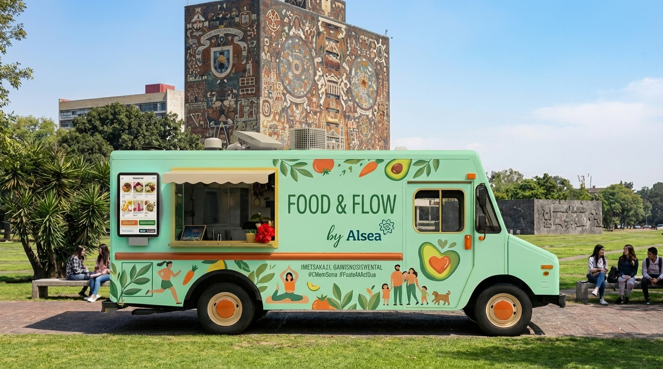
Estefanía y Manu van a correr juntos

Slide 2

Estefanía y Manu van a correr juntos

Slide 3
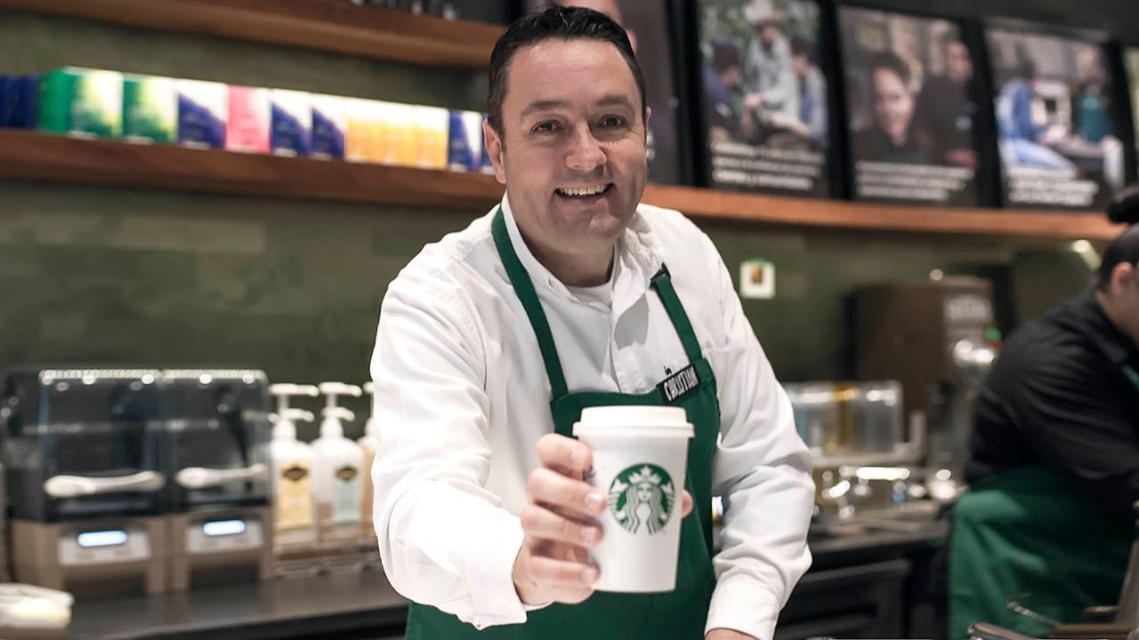

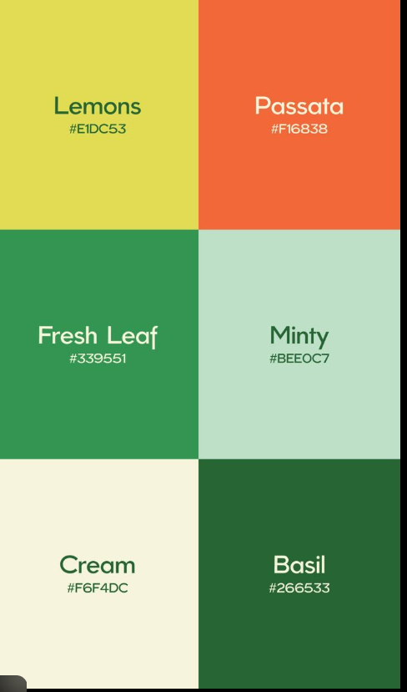
Lo que nos mueve…
“…hacer una Alsea más ágil y eficiente, generando valor sostenible a fin de que nuestro propósito de entregar felicidad y experiencias llenas de sabor tenga un impacto contundente en clientes, colaboradores, inversionistas y comunidades donde operamos.”
Christian Gurría, CEO de Alsea
Notes:
VERO

Slide 4
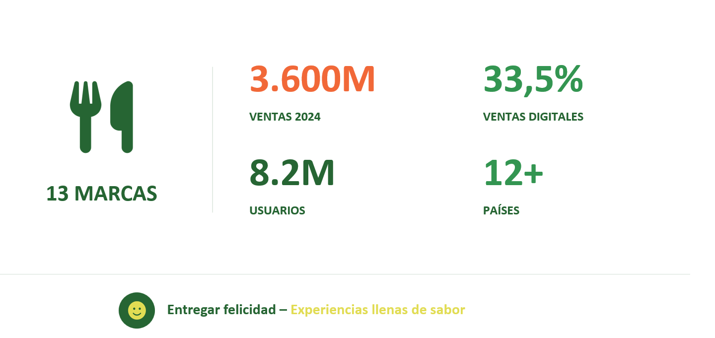



























De dónde venimos
Entregar felicidad – Experiencias de sabor
3.600M
33,5%
13 Marcas
Ventas 2024
Ventas Digitales
8,2M
12
Usuarios
Países
Países
Marcas
Notes:
VERO

Slide 5
Análisis Comparativa de Liderazgo
Análisis Comparativa de Liderazgo
ALSEA
Arcos Dorados
Yum Brands
RBI
Restalia
Cliente - NPS
60 - 65
40 - 55
50 - 60
45 - 55
55 - 65
Líder NPS
Marcas - Adaptación
13 Marcas
1 Marca
3 Marcas
4 Marcas
4 Marcas
60-70% Adaptación
20-30% Adaptación
25-35% Adaptación
20-30% Adaptación
50-60% Adaptación
Operaciones
4.818 Unidades
+38.000
+61.000
+30.000
251 Unidades
12 Países
118 Países
155 Países
120 Países
4 Países
Personal
80.000 Colab.
300.000
450.000
400.000
8,000
80-100% Rotación
120-150% Rotación
100-130% Rotación
110-140% Rotación
70-90% Rotación
Notes:
Patrick

Slide 6
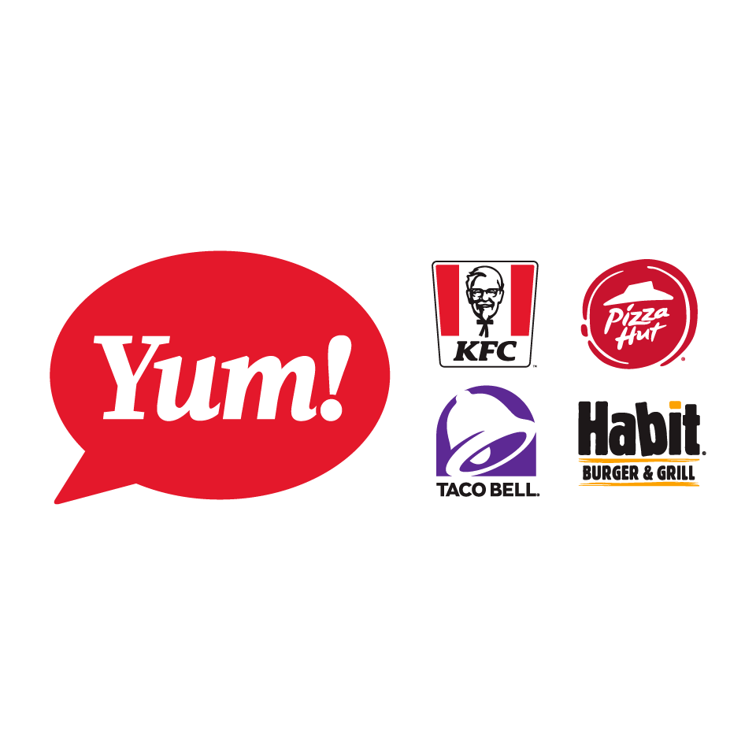












Competencia
Directa
Indirecta
Notes:
Patrick

Slide 7
Segmentación de mercado
Profesionales 35%
Jóvenes 25%
Familias 30%
Otros 10%
65% del Enfoque
Concentrado en Profesionales y Familias
Notes:
Patrick

Slide 8
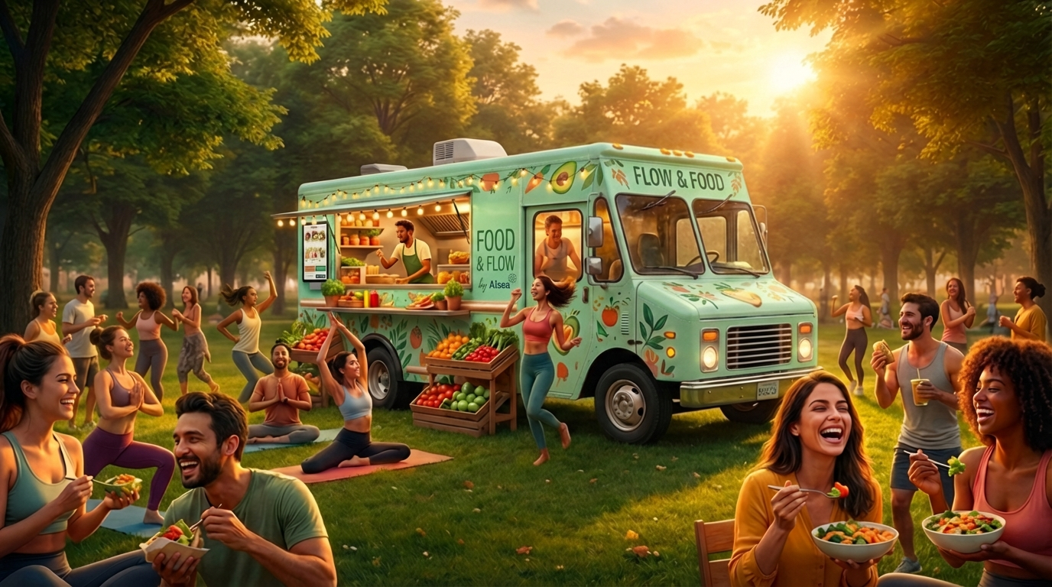



Propuesta de valor
No es una nueva línea comercial --> Es una Oportunidad
Actualizarse a 2026
Ampliar portfolio con comida saludable
Explorar nuevas formas de Go-To-Market
FLOW & FOOD es la evolución estratégica de Alsea hacia el mercado saludable en el 2026
No es únicamente una nueva línea commercial, es la oportunidad fundamental de actualización para cubrir el nicho de consumidores que buscan opciones nutritivas y sostenibles.
Versatilidad con Food Trucks
Llegada al cliente en el momento y lugar precisos con flexibilidad operativa total.
Versatilidad con Food Trucks
Comunidad y Experiencia
Digitalización Avanzada
Llegada al cliente en el momento y lugar precisos con flexibilidad operativa total.
"El movimiento también se come": Fomentamos un estilo de vida activo y memorable.
Integración tecnológica total para optimizar la experiencia y la eficiencia.
Comunidad y Experiencia
"El movimiento también se come": Fomentamos un estilo de vida activo y memorable.
Digitalización Avanzada
Integración tecnológica total para optimizar la experiencia y la eficiencia.
Notes:
MANU
Y es que, como ya nos ha adelantado Estefanía, aquí no estamos viendo solo una nueva línea comercial para Alsea.
Aquí estamos viendo la oportunidad de Alsea de actualizarse al 2026 y cubrir ese nicho de consumidores que ya no demandan comida hipercalórica y ultraprocesada, sino opciones saludables;
y a la vez abrirse a nuevas formas de llegada a los clientes con los Food Truck y las ventajas que estos proporcionan.
Y es que FOOD&FLOW “no solo es comer, es ser parte de algo”, es comunidad, es experiencias que recordarás toda la vida porque “el movimiento también se come”
Tenemos la vision de proporcionar a los clientes esas opciones saludables que demandan, en el momento y lugar justo en que las demandan y para eso la versatilidad que nos da el Food Truck es inmejorable, y todo lo anterior con un alto componente de digitalización para lograr la mejor experiencia.

Slide 9




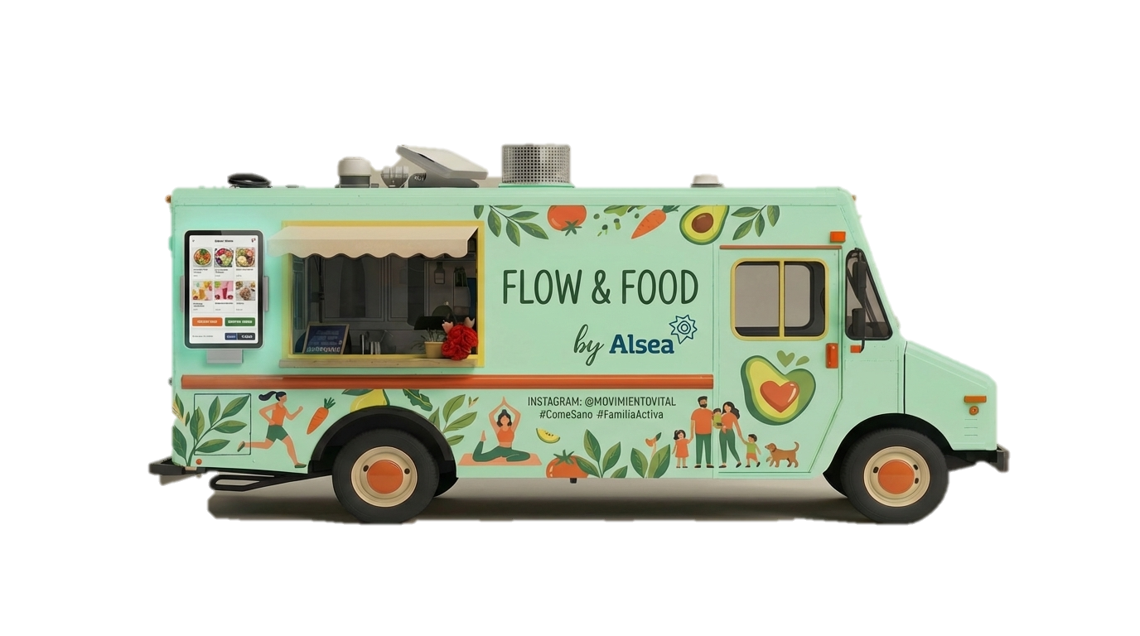

Los 5 pilares de Food & Flow
Tecnología diferenciadora
Tracking en tiempo real + pre-ordering
Creatividad Visual
Colores fuertes, diseño distintivo, Instagrameable
Ubicaciones estratégicas
Parques, eventos deportivos, universidades
Partnership
Colaboración para generar visibilidad y credibilidad
Sostenibilidad
Vender, a un mejor precio, la comida que no se vende al final del día para evitar desperdicio

Slide 10
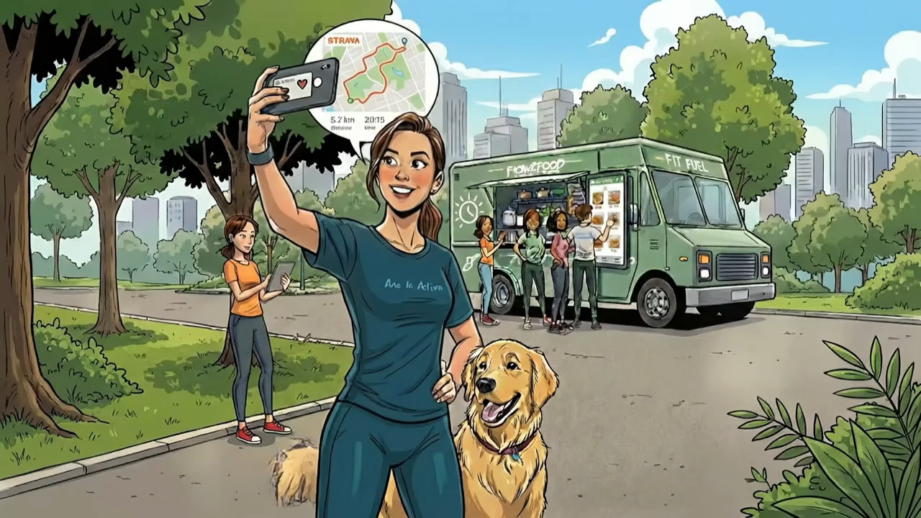
@Ana_la_activa
28-40 años
Profesional urbana
Runner / gym-goer
Tiene perro
Activa en redes
Health-conscious
Notes:
MANU
Y hemos querido ilustrar el buyer-persona de FLOW&FOOD en la figura de “Ana la activa”, millennial, urbanita, deportista habitual y health-conscious, activa en RRSS y que no va a ningún lado sin su inseparable perro Foodie

Slide 11
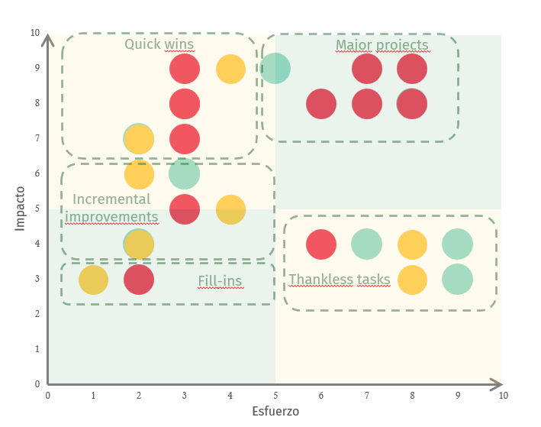
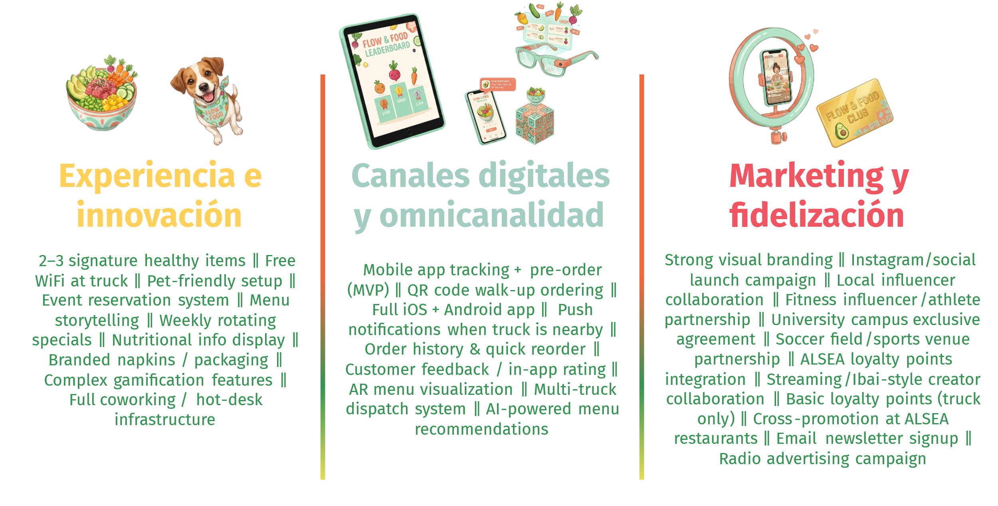
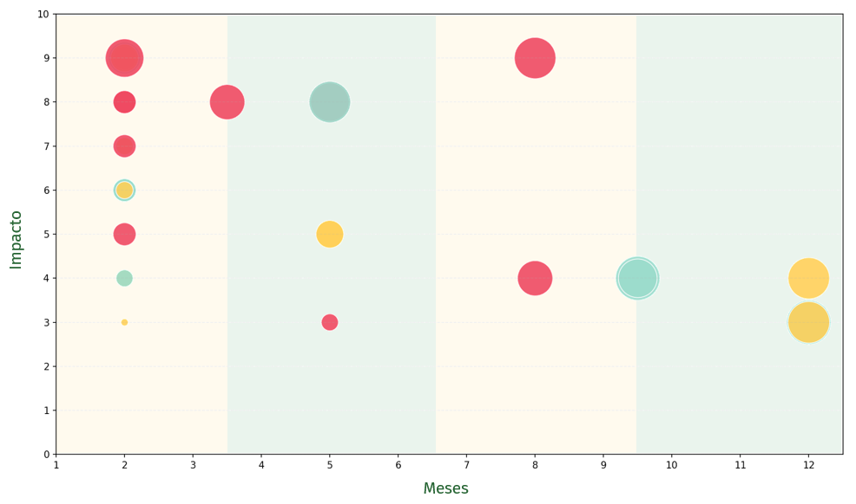
Iniciativas
Notes:
MANU
Como es lógico, una nueva línea de negocio y una nueva marca como FOOD&FLOW no se construye en un día. Teniendo claro el rumbo, hemos ido mencionando muchas iniciativas que irán conformando lo que será FOOD&FLOW, pero algunas de estas iniciativas son más urgentes y otras implican un esfuerzo mayor, así que lo que hemos hecho es agruparlas, clasificarlas en función de su impacto y esfuerzo y plantear a alto nivel el plan para poner en marcha el éxito comercial de Alsea en 2026, FLOW&FOOD.
Y esto, Juan, ¿Cómo se ve?

Slide 12

https://juansegiraldo.github.io/Food_Flow_Webpage/

Slide 13



Panorama Competitivo
Competidores Directos
Competidores Indirectos
Yum Brands
Especialistas en Café
KFC • Pizza Hut • Taco Bell
Starbucks Corp • Punta del Cielo • Italian Coffee
Líder global con alto reconocimiento de marca y escala operativa masiva.
Compiten por el segmento premium y el momento "coffee break".
Arcos Dorados
Plataformas de Delivery
McDonald's
Uber Eats • Rappi • DiDi Food
Máxima eficiencia logística y presencia dominante en comida rápida.
Transforman el acceso permitiendo que restaurantes locales compitan.
RBI
Sustitutos de Conveniencia
Burger King • Popeyes • Tim Hortons
Supermercados • Food Trucks
Portfolio diversificado que compite en múltiples momentos de consumo.
Alternativas rápidas y flexibles que capturan cuota en horarios clave.
Restalia
100 Montaditos • TGB • Pepe Taco
Especialista en "casual dining" económico con alta rotación.
Ventaja Estratégica: La gestión de múltiples marcas bajo una misma infraestructura permite mitigar riesgos y optimizar costos logísticos.

Slide 14
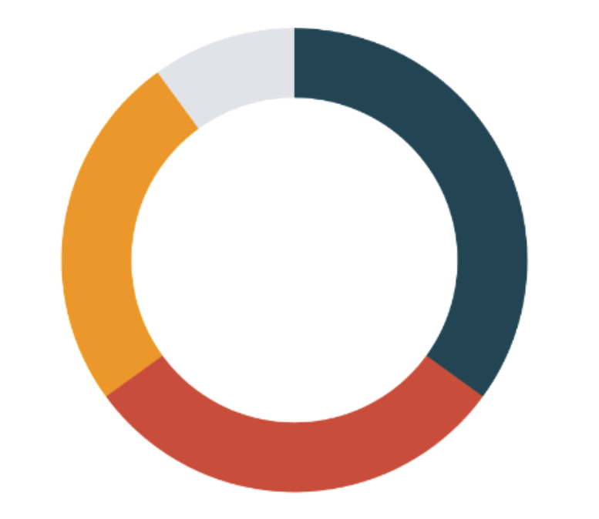
Segmentación de Mercado
Segmento y Marcas
Propuesta de Valor Estratégica
Espacios premium diseñados para el trabajo remoto, reuniones de negocios y conveniencia de alta calidad.
Profesionales (35%)
Starbucks
Italianni's
Ambientes acogedores y servicios rápidos enfocados en la convivencia y el valor compartido.
Familias (30%)
Vips
Domino's
Experiencias digitales, personalización y opciones de consumo rápido para un estilo de vida dinámico.
Jóvenes (25%)
Starbucks
Burger King
Familias
Profesionales
Jóvenes
Otros
Nichos específicos y clientes ocasionales que complementan el ecosistema de Alsea.
Otros (10%)
65% del Enfoque
Concentrado en Profesionales y Familias
Notes:
Patrick

Slide 15
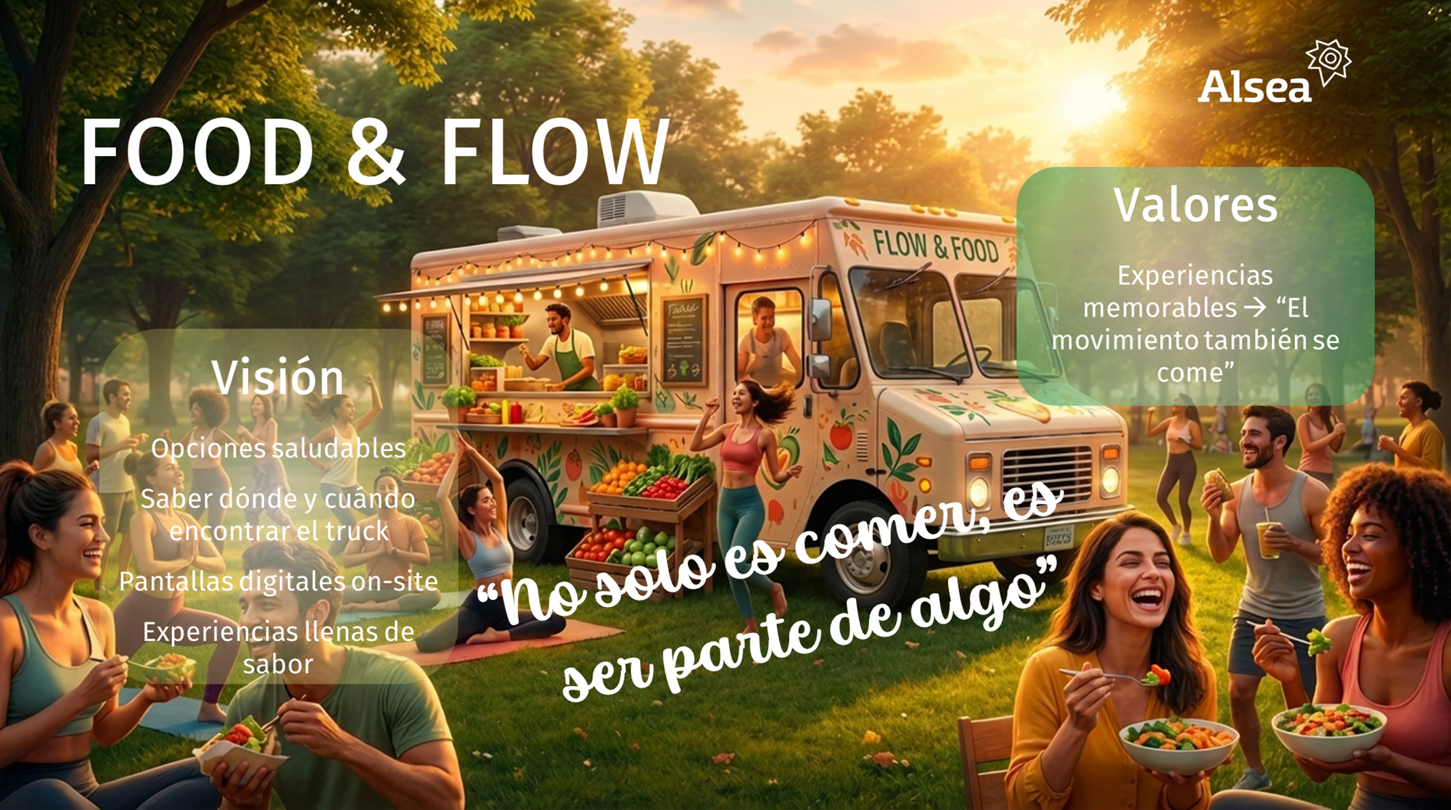
Propuesta de valor
FLOW & FOOD representa la evolución estratégica de Alsea hacia el mercado saludable de 2026
No es una nueva línea comercial --> Es una Oportunidad
Actualizarse a 2026
Ampliar portfolio con comida saludable
Explorar nuevas formas de Go-To-Market
Esta iniciativa trasciende la creación de una nueva línea comercial para convertirse en una oportunidad fundamental de actualización, cubriendo el nicho de consumidores que buscan opciones nutritivas y sostenibles.
Versatilidad con Food Trucks
Llegada al cliente en el momento y lugar precisos con flexibilidad operativa total.
Comunidad y Experiencia
"El movimiento también se come": Fomentamos un estilo de vida activo y memorable.
Digitalización Avanzada
Integración tecnológica total para optimizar la experiencia y la eficiencia.
Notes:
MANU
Y es que, como ya nos ha adelantado Estefanía, aquí no estamos viendo solo una nueva línea comercial para Alsea.
Aquí estamos viendo la oportunidad de Alsea de actualizarse al 2026 y cubrir ese nicho de consumidores que ya no demandan comida hipercalórica y ultraprocesada, sino opciones saludables;
y a la vez abrirse a nuevas formas de llegada a los clientes con los Food Truck y las ventajas que estos proporcionan.
Y es que FOOD&FLOW “no solo es comer, es ser parte de algo”, es comunidad, es experiencias que recordarás toda la vida porque “el movimiento también se come”
Tenemos la vision de proporcionar a los clientes esas opciones saludables que demandan, en el momento y lugar justo en que las demandan y para eso la versatilidad que nos da el Food Truck es inmejorable, y todo lo anterior con un alto componente de digitalización para lograr la mejor experiencia.

Slide 16
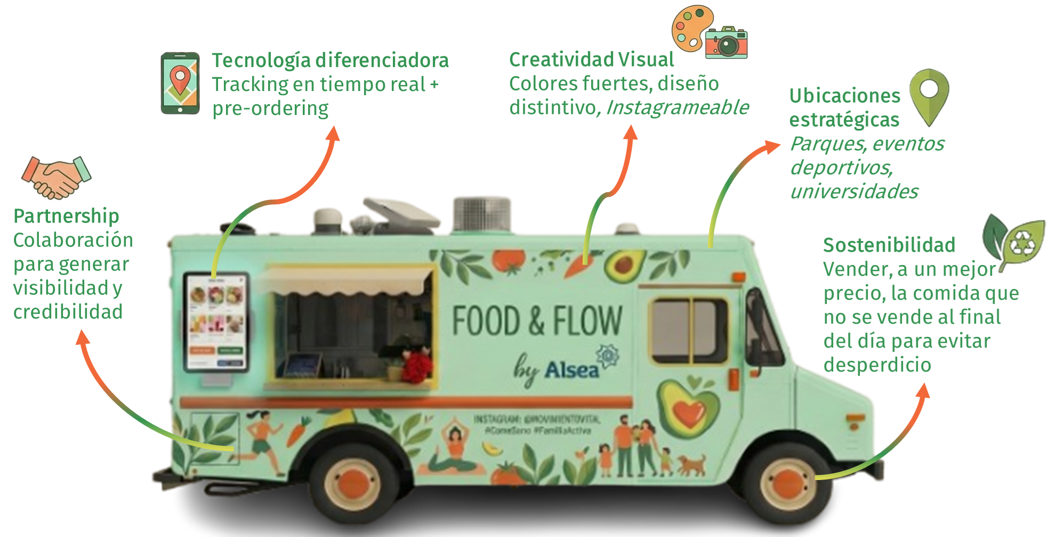
Estrategia y audiencia objetivo
LOS 5 PILARES DE FOOD&FLOW
Notes:
MANU
Y es que FOOD&FLOW se caracteriza por un marketing potente, muy “instagrameable” y acercándose al cliente estando presente en ubicaciones estratégicas como parques, universidades o eventos deportivos que ayuden además a reforzar la marca.
Pero en el retail de consumo en 2026 no sirve con tener un producto bonito y proximidad al cliente, hay que saber escuchar lo que el cliente demanda, y aquí la tecnología marca la diferencia para poder ofrecer esa inmediatez a la que ya todos nos hemos acostumbrado, sin dejar de lado el pilar de la sostenibilidad tan importante en medio de la crisis climática en la que estamos.
¿TEMA PARTNERSHIP?

Slide 17
Estrategia y audiencia objetivo
@ANA_LA_ACTIVA
👤 28-40 años, profesional urbana
🏃‍♀️ Runner regular / gym-goer
🐕 Dueña de perro
📱 Activa en redes sociales
💚 Health-conscious
LOS 5 PILARES DE FOOD&FLOW
Notes:
MANU
Y hemos querido ilustrar el buyer-persona de FLOW&FOOD en la figura de “Ana la activa”, millennial, urbanita, deportista habitual y health-conscious, activa en RRSS y que no va a ningún lado sin su inseparable perro Foodie

Slide 18
Oportunidad de

Slide 19
Vamos a venderlo! Vamos a explicar la Marca: Flow & Food - Estefanía
Tiene una oportunidad: Comida Saludable -* Puesta en escena con Manu diciéndole qu ecoma en Food & Flow
Estefanía luego explica la marca
Esto es Alsea
Portafolio, plan 2030, (Interno) – Vero
Logo Alsea
Agenda 2030
Puntadas de 2024
clientes, competidores (Externo) - Patrick
Iniciativas - Manu
4. Web page/App - Juan

Slide 20
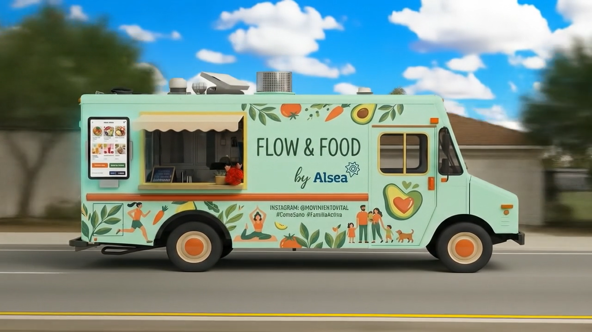

Flow & Food
El movimiento también se come
Sprint 3 – 12 Diciembre 2025

Slide 21
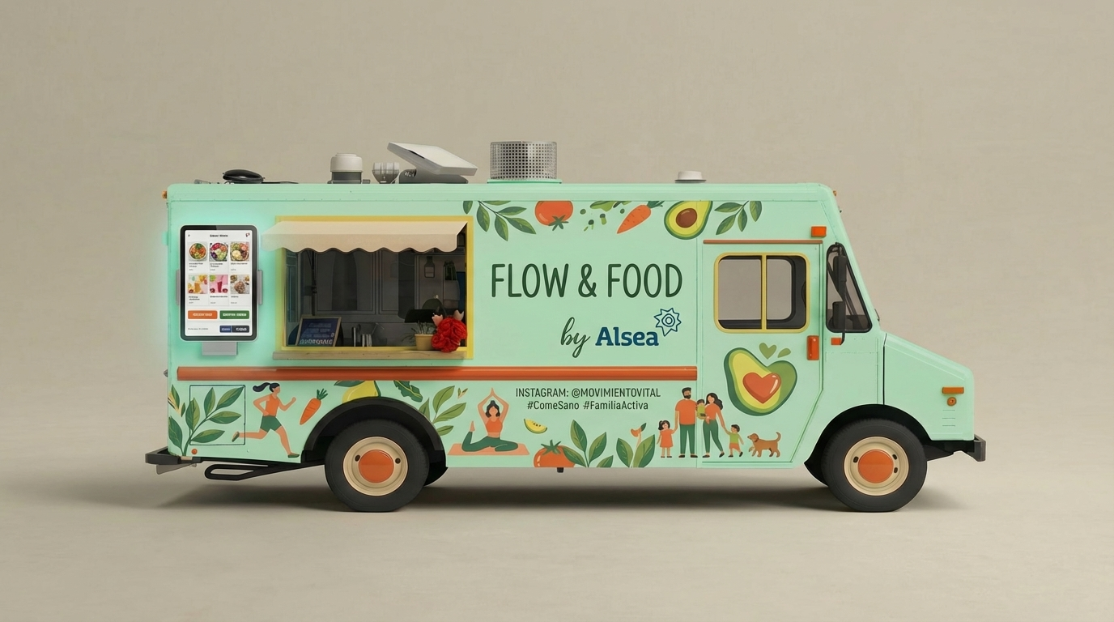
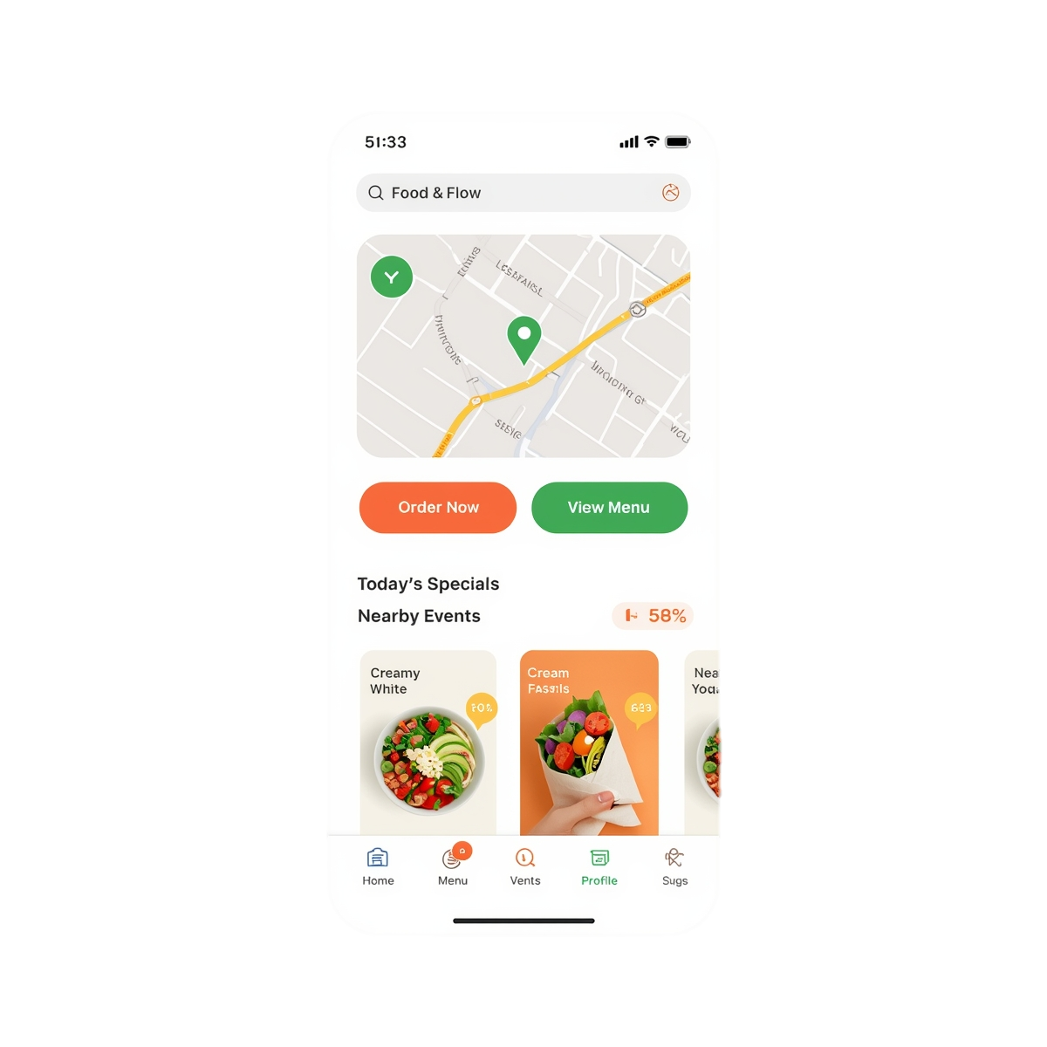

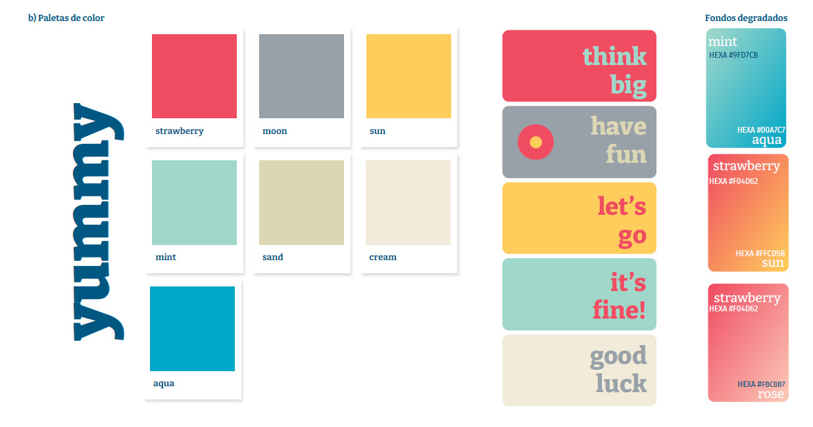
Agenda
El Problema
La Marca
La Solución
La Persona
El Proyecto
La Alianza
Notes:
Juan

Slide 22



EL PROBLEMA
Necesidades
Opciones saludables
Saber dónde y cuándo encontrar el truck
Pantallas digitales on-site
Experiencias llenas de sabor
Food trucks tradicionales:
❌ Sin diferenciación clara
❌ Ubicación impredecible
❌ Experiencia transaccional, no memorable
❌ Sin conveniencia digital
La oportunidad:
Formato móvil, tecnológico, ubicado estratégicamente y con lenguaje de marca
Flow & Food
El movimiento también se come
Necesidades:
✓ Opciones healthy
✓ Saber dónde/cuándo encontrar el truck
✓ Pantallas digitales on-site
✓ Experiencias llenas de sabor
La oportunidad:
Mobile format + tech + ubicaciones estratégicas +
brand storytelling
Notes:
Vero

Slide 23
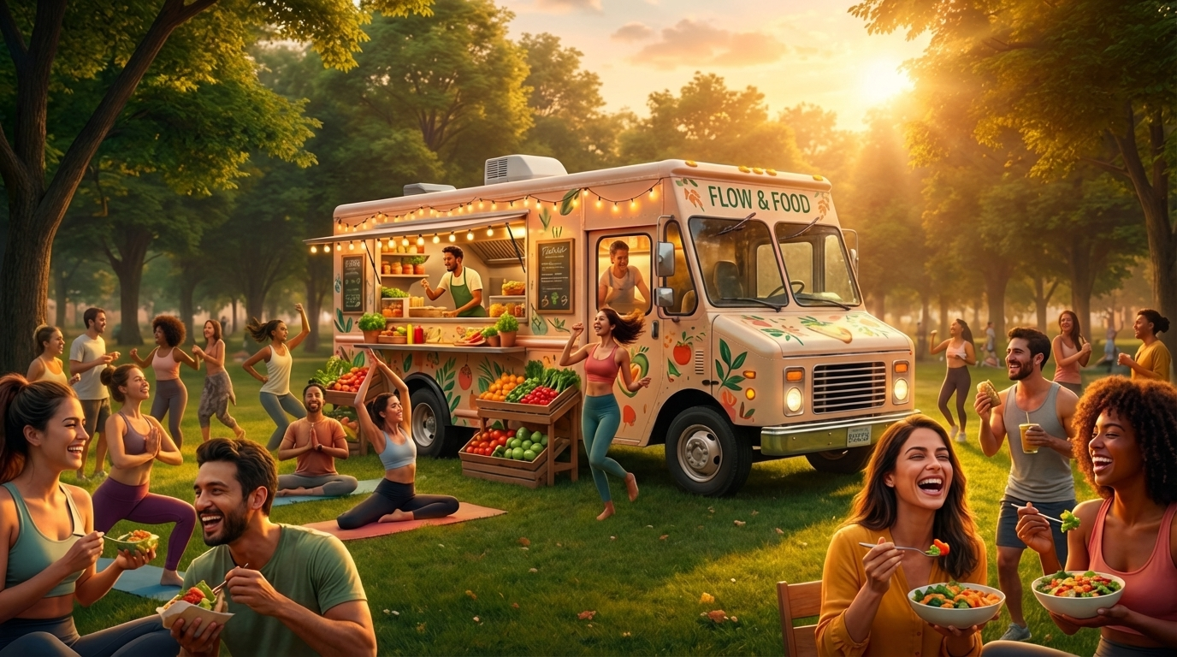
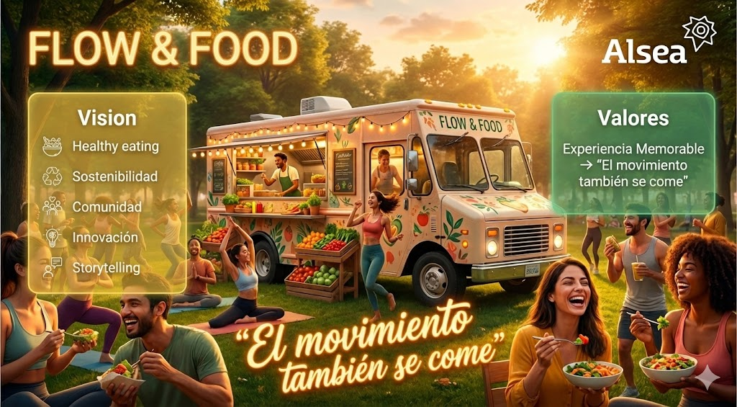
no es solo comer; es ser parte de algo
Flow & Food
Valores
Experiencias memorables → “El movimiento también se come”
Visión
Opciones saludables
Saber dónde y cuándo encontrar el truck
Pantallas digitales on-site
Experiencias llenas de sabor
“No solo es comer, es ser parte de algo”
Notes:
Vero

Slide 24
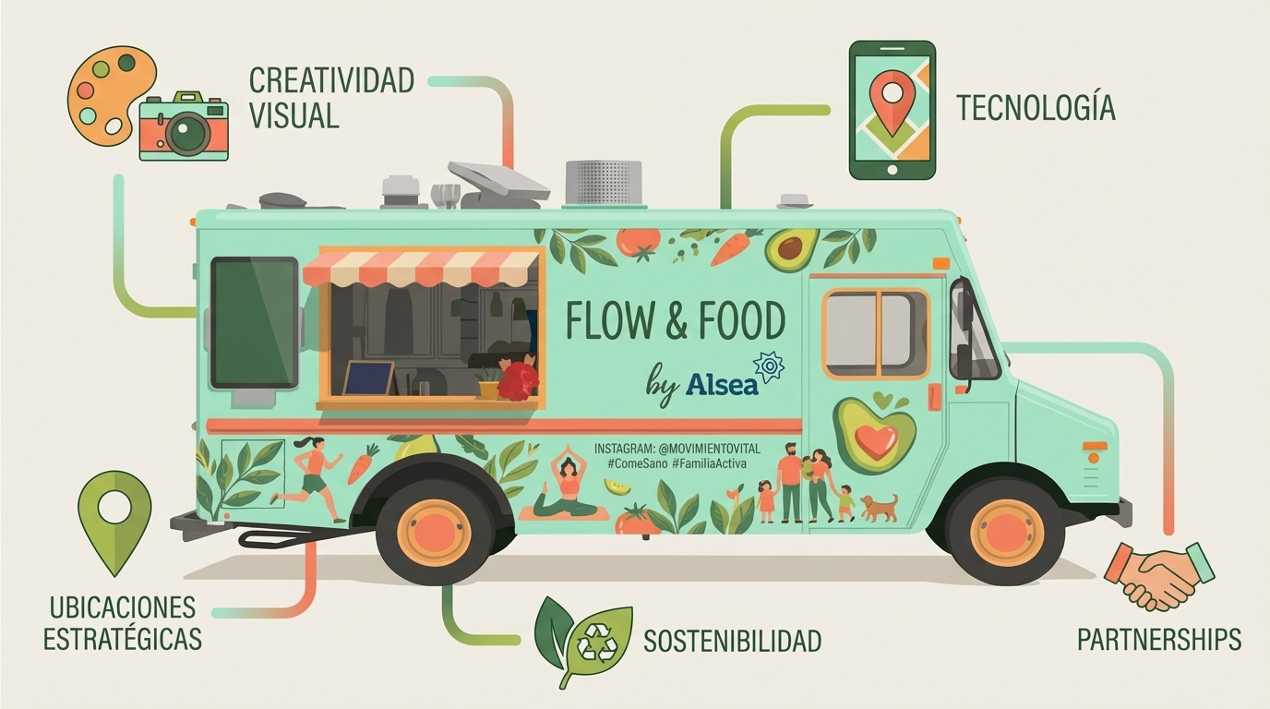
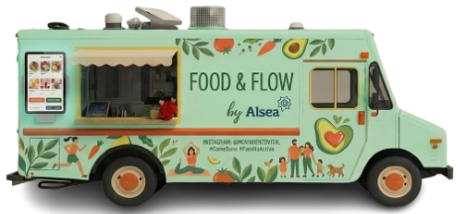
LA SOLUCIÓN
Tecnología diferenciadora
Tracking en tiempo real + pre-ordering
Creatividad Visual
Colores fuertes, diseño distintivo, Instagrameable
Ubicaciones estratégicas
Parques, eventos deportivos, universidades
Partnership
Colaboración para generar visibilidad y credibilidad
Sostenibilidad
Vender, a un mejor precio, la comida que no se vende al final del día para evitar desperdicio
Imposible de Ignorar
5 Pilares:
Creatividad Visual Colores fuertes, diseño distintivo, Instagram-worthy
Tech Diferenciador Tracking en tiempo real + pre-ordering seamless
Ubicaciones Estratégicas Parques, eventos deportivos, universidades
Partnership Day-One Colaboración que genera visibilidad masiva desde el inicio
Sostenibilidad Vender, a un mejor precio, la comida que no se vende al final del día para evitar desperdicio
Notes:
Juan

Slide 25
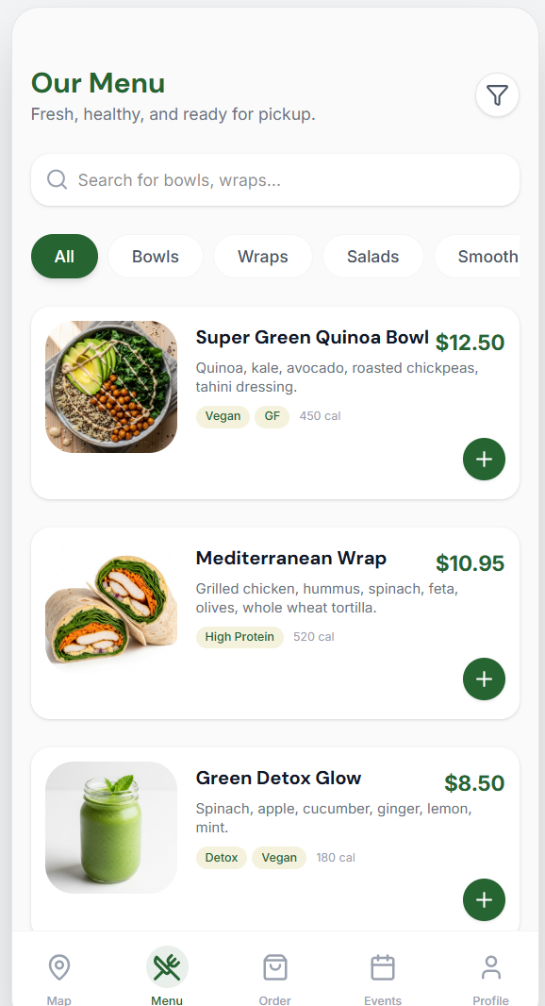
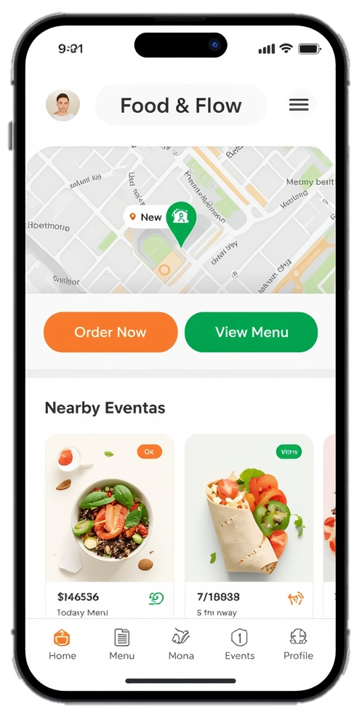
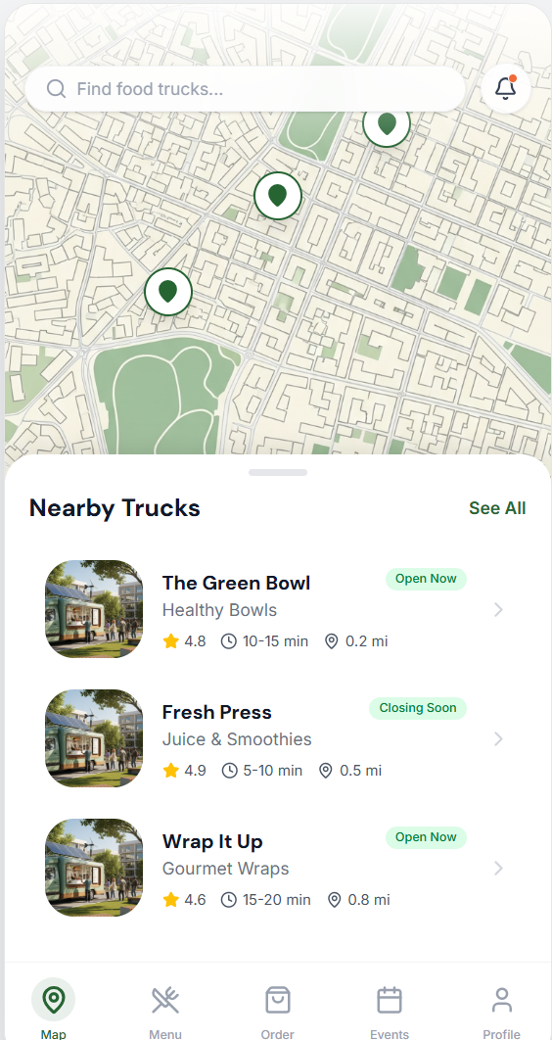
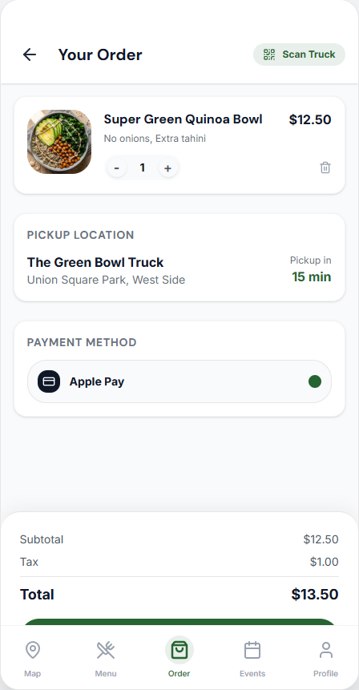
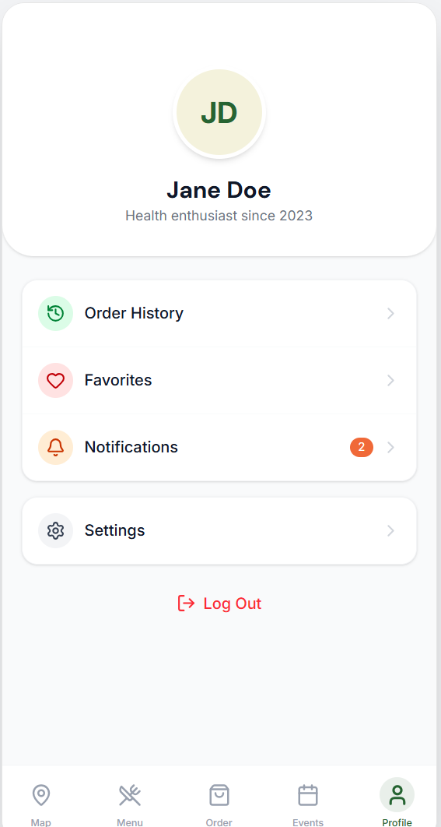
LA ÚNICA FEATURE QUE IMPORTA
Live Tracking + Pre-Ordering Sin Fricción
🗺️ GPS en tiempo real Sabes exactamente dónde está el truck
📱 Pre-order inteligente Pides caminando, recoges al llegar
⏱️ Optimización de pickup Comida fresca justo cuando llegas
🔔 Notificaciones proactivas Te avisamos cuando estamos cerca
Por qué funciona: Elimina frustración, reduce espera, crea confiabilidad.
LA app
Pre-order inteligente
Pides caminando, recoges al llegar
GPS en tiempo real
Sabes exactamente dónde está el truck
Evita desperdicio
Compra lo que sobra a un precio reducido
Notificaciones proactivas
Te avisamos cuando estamos cerca
Notes:
Juan

Slide 26
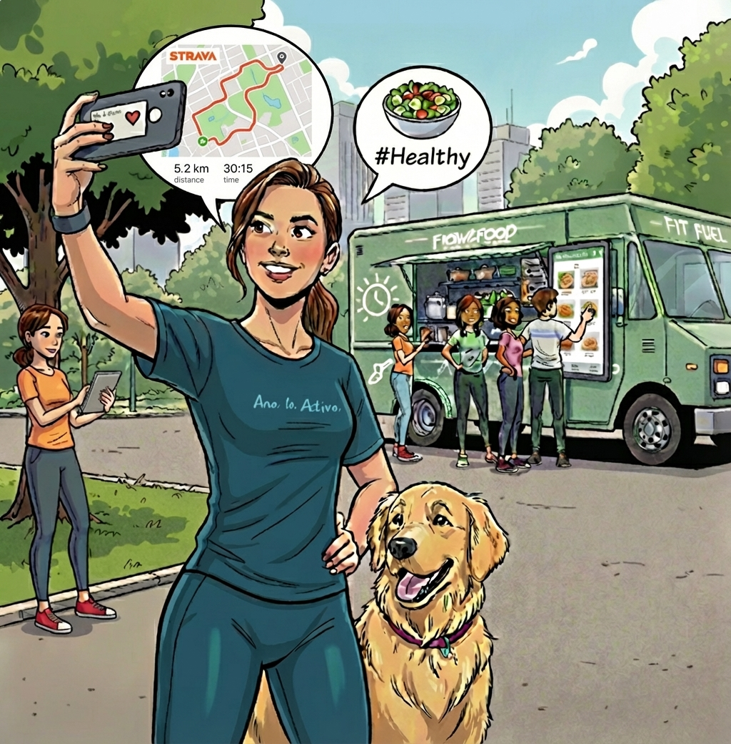
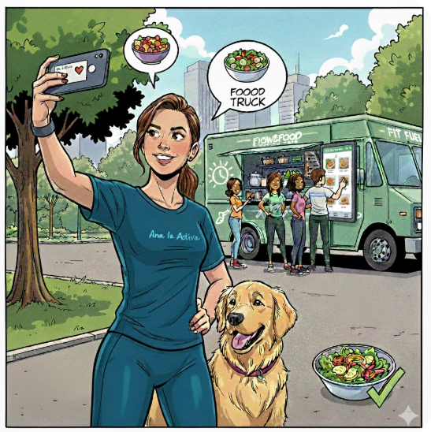
Ana la Activa
La profesional urbana de 33 años
Ana la Activa: 👤 28-40 años, la profesional urbana
🏃‍♀️ Runner regular / gym-goer
🐕 Dueña de perro
📱 Activa en redes sociales
💚 Health-conscious
Necesidades Clave:
🍎 Comida saludable cerca de su actividad física ⏰ Horarios y ubicaciones confiables del servicio ⚡ Velocidad: Necesita un servicio rápido
🎁 Recompensas o beneficios por lealtad.
Pain points que resolvemos:
❌ Pocas opciones healthy en parques/eventos
❌ Incertidumbre ubicación o dispo food truck
❌ Largas filas y tiempos de espera
Runner, va al gym, tiene perro, Instagram y Tik Tok activos, consciente de su salud.
Necesidades
Comida y entrenamiento cerca
Ubicación y horarios confiables
Velocidad en el servicio
Recompensas y beneficios
Pains
Poca comida saludable en eventos
Incertidumbre en la ubicación y disponibilidad
Filas y tiempos de espera
Notes:
Estefanía

Slide 27
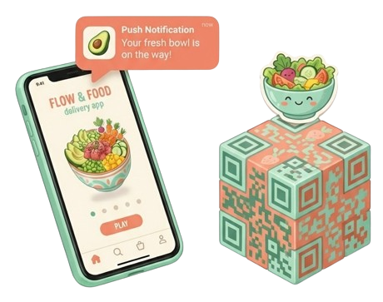

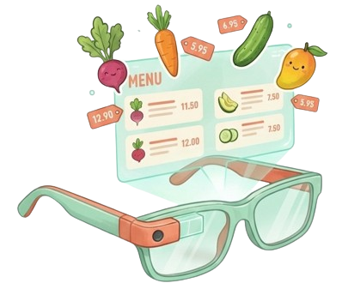
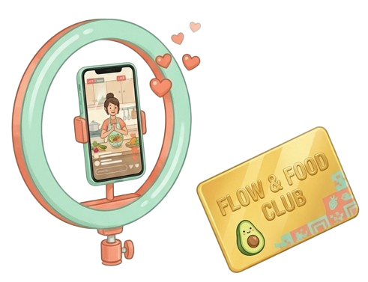


Iniciativas
Experiencia e
innovación
Canales digitales
y omnicanalidad
Marketing y
fidelización
2–3 signature healthy items ‖ Free WiFi at truck ‖ Pet-friendly setup ‖ Event reservation system ‖ Menu storytelling ‖ Weekly rotating specials ‖ Nutritional info display ‖ Branded napkins / packaging ‖ Complex gamification features ‖ Full coworking / hot-desk infrastructure
Strong visual branding ‖ Instagram/social launch campaign ‖ Local influencer collaboration ‖ Fitness influencer/athlete partnership ‖ University campus exclusive agreement ‖ Soccer field/sports venue partnership ‖ ALSEA loyalty points integration ‖ Streaming/Ibai-style creator collaboration ‖ Basic loyalty points (truck only) ‖ Cross-promotion at ALSEA restaurants ‖ Email newsletter signup ‖ Radio advertising campaign
Mobile app tracking + pre-order (MVP) ‖ QR code walk-up ordering ‖ Full iOS + Android app ‖ Push notifications when truck is nearby ‖ Order history & quick reorder ‖ Customer feedback / in-app rating ‖ AR menu visualization ‖ Multi-truck dispatch system ‖ AI-powered menu recommendations
Notes:
Manu

Slide 28

INITIATIVE ASSESSMENT
MVP | Initiative | Category | Impact | Effort | Ratio | Priority | Quarter
 | QUICK WINS (High Impact, Low Effort)
 | Mobile app tracking + pre-order (MVP version) | • Canales digitales y omnicanalidad | 9 | 5 | 1.8 | CRITICAL | Q1
 | QR code walk-up ordering | • Canales digitales y omnicanalidad | 7 | 2 | 3.5 | CRITICAL | Q1
 | Strong visual branding (colors/design) | • Marketing y fidelización | 9 | 3 | 3.0 | CRITICAL | Q1
 | Instagram/social launch campaign | • Marketing y fidelización | 8 | 3 | 2.7 | CRITICAL | Q1
 | 2-3 signature healthy menu items | • Experiencia e innovación | 9 | 4 | 2.3 | CRITICAL | Q1
 | Free WiFi at truck | • Experiencia e innovación | 6 | 2 | 3.0 | HIGH | Q1
 | Pet-friendly setup (water bowls, seating) | • Experiencia e innovación | 7 | 2 | 3.5 | HIGH | Q1
 | Local influencer collaboration | • Marketing y fidelización | 8 | 3 | 2.7 | HIGH | Q1
 | MAJOR PROJECTS (High Impact, High Effort)
 | Fitness influencer/athlete partnership | • Marketing y fidelización | 9 | 7 | 1.3 | CRITICAL | Q1
 | University campus exclusive agreement | • Marketing y fidelización | 8 | 8 | 1.0 | MEDIUM | Q2
 | Soccer field/sports venue partnership | • Marketing y fidelización | 8 | 7 | 1.1 | MEDIUM | Q2
 | ALSEA loyalty points integration | • Marketing y fidelización | 8 | 6 | 1.3 | HIGH | Q1-Q2
 | Full iOS + Android app (both platforms) | • Canales digitales y omnicanalidad | 8 | 8 | 1.0 | MEDIUM | Q2
 | Streaming/Ibai-style content creator collab | • Marketing y fidelización | 9 | 8 | 1.1 | LOW | Q3
 | INCREMENTAL IMPROVEMENTS (Medium Impact, Low Effort)
 | Push notifications for nearby truck | • Canales digitales y omnicanalidad | 6 | 3 | 2.0 | HIGH | Q1
 | Order history & reorder function | • Canales digitales y omnicanalidad | 6 | 3 | 2.0 | HIGH | Q1
 | Event reservation system | • Experiencia e innovación | 5 | 4 | 1.3 | MEDIUM | Q2
 | Menu storytelling (origin narratives) | • Experiencia e innovación | 6 | 2 | 3.0 | HIGH | Q1
 | Basic loyalty points (truck only) | • Marketing y fidelización | 5 | 3 | 1.7 | MEDIUM | Q1
 | Cross-promotion at ALSEA restaurants | • Marketing y fidelización | 7 | 3 | 2.3 | HIGH | Q1
 | Weekly rotating specials | • Experiencia e innovación | 5 | 4 | 1.3 | MEDIUM | Q2
 | Nutritional info display | • Experiencia e innovación | 4 | 2 | 2.0 | MEDIUM | Q1
 | FILL-INS (Low Impact, Low Effort)
 | Branded napkins/packaging | • Experiencia e innovación | 3 | 1 | 3.0 | LOW | Q1
 | Customer feedback in-app rating | • Canales digitales y omnicanalidad | 4 | 2 | 2.0 | MEDIUM | Q1
 | Email newsletter signup | • Marketing y fidelización | 3 | 2 | 1.5 | LOW | Q2
 | THANKLESS TASKS (Low Impact, High Effort)
 | Complex gamification features | • Experiencia e innovación | 4 | 8 | 0.5 | AVOID | -
 | AR menu visualization | • Canales digitales y omnicanalidad | 3 | 9 | 0.3 | AVOID | -
 | Multi-truck dispatch system | • Canales digitales y omnicanalidad | 4 | 9 | 0.4 | AVOID (Q1) | Q3+
 | AI-powered menu recommendations | • Canales digitales y omnicanalidad | 4 | 7 | 0.6 | AVOID (Q1) | Q3+
 | Full coworking/hot-desk infrastructure | • Experiencia e innovación | 3 | 8 | 0.4 | AVOID | -
 | Radio advertising campaign | • Marketing y fidelización | 4 | 6 | 0.7 | LOW | Q3
Notes:
Manu

Slide 29
Initiative assessment
Cronograma de iniciativas
Matriz impacto-esfuerzo
Notes:
Manu

Slide 30
MVP - 30 DÍAS
Diseño del branding y logo del food truck
Primera ubicación fija: Parque Central (lunes-miércoles)
Segunda ubicación: Campos Universitario (jueves-viernes)
Ventas promedio: 50 bowls/día
Desarrollo del menú: 2-3 bowls saludables
Activación de sistema QR para pedidos rápidos
Lanzamiento de app MVP con pre-order y tracking
Concepto validado: clientes que repiten
Setup de zona pet-friendly en el truck
Alianza con influencer fitness #ComeSano #FamiliaActiva
Feature pet-friendly es diferenciador clave
Evento deportivo del domingo
Lanzamiento de perfiles en Instagram y TikTok
Primeras 150 ventas - feedback directo de clientes
300+ seguidores en redes, 4/5 estrellas en la app
Listos para escalar: 2 trucks adicionales en plan
Día 1-7: El Nacimiento
De la idea a la realidad
Día 8-14: Primeros Pasos
Validando el concepto
Día 15-21: Ganando Tracción
El momentum crece
Día 22-30: El Resultado
MVP validado

Slide 31
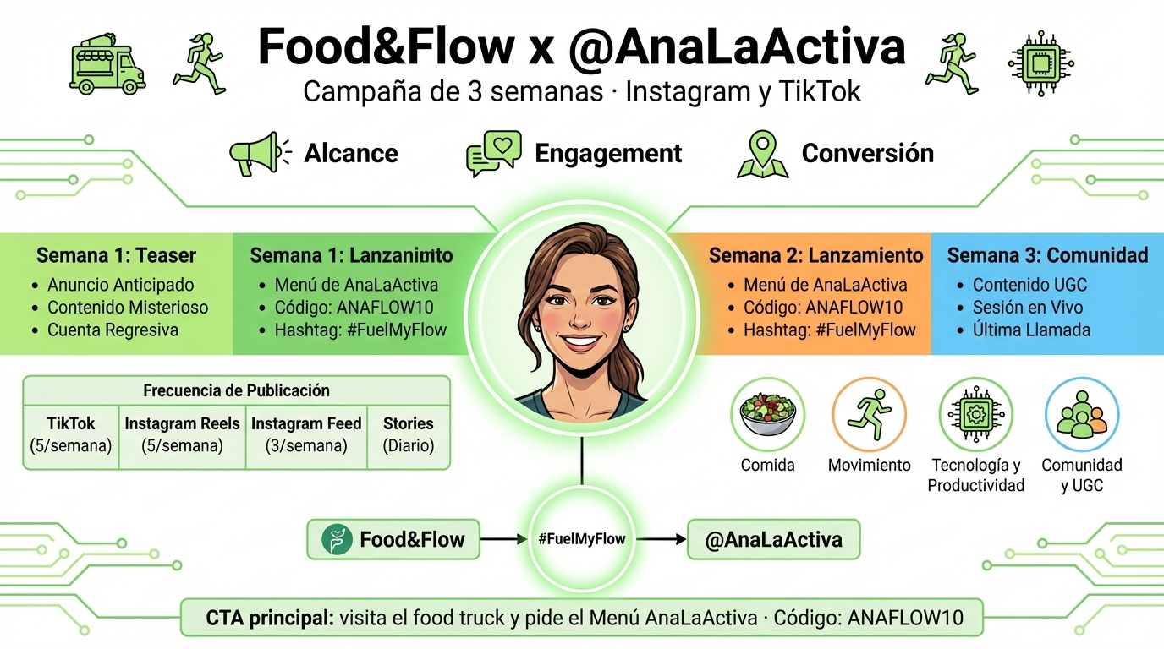
Flow & Food x Ana La Activa
Semana 0: Teaser
Anuncio
Contenido misterioso
Cuenta regresiva
Semana 1: Lanzamiento
Menú de AnaLaActiva
Código: ANAFLOW10
Hashtag: #FuelMyFlow
Semana 2: Push
Anuncio de reto
Reel en carrera
Hashtag: #FuelMyFlow
Semana 3: Comunidad
Contenido UGC
Sesión en vivo
Última llamada
Flow & Food
@AnaLaActiva
Notes:
Estefanía

Slide 32
¡Gracias!
Te esperamos pronto
El Problema
La Marca
La Solución
La Persona
La Alianza
El Proyecto
Notes:
Juan

Slide 33
MVP - 30 DÍAS
Día 1-7: El Nacimiento
De la idea a la realidad
🎨 Diseño del branding y logo del food truck
📋 Desarrollo del menú signature: 2-3 bowls healthy
🛠️ Setup del truck con zona pet-friendly
📱 Lanzamiento de perfiles en Instagram y TikTok
Notes:
Patrick

Slide 34
MVP - 30 DÍAS
Día 8-14: Primeros Pasos
Validando el concepto
📍Primera ubicación fija: Parque Central (lunes-miércoles)
📲 Activación de sistema QR para pedidos rápidos
🤝 Alianza con influencer fitness local #ComeSano #FamiliaActiva
📊 Primeras 150 ventas - feedback directo de clientes
Notes:
Patrick

Slide 35
MVP - 30 DÍAS
Día 15-21: Ganando Tracción
El momentum crece
📍️ Segunda ubicación: Campos Universitario (jueves-viernes)
📱 Lanzamiento de app MVP con pre-order y tracking
🏆 Evento deportivo del domingo
📈 300+ seguidores en redes, 85% reviews positivas
Notes:
Patrick

Slide 36
MVP - 30 DÍAS
Día 22-30: El Resultado
MVP validado exitosamente
💰 Ventas promedio: 50 bowls/día
✅ Concepto validado: 80% de clientes repiten
🐕 Feature pet-friendly es diferenciador clave
🎯 Listos para escalar: 2 trucks adicionales en plan
Notes:
Patrick

Slide 37
MVP - 30 DÍAS
FÍSICO:
1 truck con branding distintivo
2-3 items signature healthy
Setup pet-friendly (agua, seating)
DIGITAL:
App simple: tracking + pre-order (1 plataforma)
QR code para ordering sin app
Instagram y TikTok + contenido launch
OPERACIÓN:
2 ubicaciones fijas por semana
1 evento especial test
PARTNERSHIP:
1 alianza estratégica (influencer fitness o venue deportivo)
Notes:
Patrick

Slide 39
INITIATIVE ASSESSMENT
Experiencia e
innovación
Canales digitales
y omnicanalidad
Marketing y
fidelización
2–3 signature healthy items • Free WiFi at truck • Pet-friendly setup • Event reservation system • Menu storytelling • Weekly rotating specials • Nutritional info display • Branded napkins / packaging • Complex gamification features • Full coworking / hot-desk infrastructure
Mobile app tracking + pre-order (MVP) • QR code walk-up ordering • Full iOS + Android app • Push notifications when truck is nearby • Order history & quick reorder • Customer feedback / in-app rating • AR menu visualization • Multi-truck dispatch system • AI-powered menu recommendations
Strong visual branding • Instagram/social launch campaign • Local influencer collaboration • Fitness influencer/athlete partnership • University campus exclusive agreement • Soccer field/sports venue partnership • ALSEA loyalty points integration • Streaming/Ibai-style creator collaboration • Basic loyalty points (truck only) • Cross-promotion at ALSEA restaurants • Email newsletter signup • Radio advertising campaign
Notes:
Manu

Slide 40


TOP – DOWN (GLOBAL OVERVIEW)
Hacia 203 : la sostenibilidad es oportunidad, innovación y propósito.
Integrar los ODS (SDG) es construir un modelo de negocio resiliente, competitivo y con impacto positivo.
♻️ Economía circular y producción responsable
Impulsar una economía circular implica revisar las cadenas de suministro, reducir desperdicios y apostar por materiales reciclables y envases sostenibles, comunicando siempre la sostenibilidad de manera verificable.
⚡ Energías limpias y descarbonización
El futuro pasa por evaluar el consumo energético, incorporar movilidad sostenible e invertir en tecnologías verdes que permitan avanzar hacia una economía baja en carbono.
💻 Digitalización, IA y nuevas tecnologías sostenibles
La sostenibilidad se potencia con la tecnología, aplicándola para mejorar la eficiencia y trazabilidad, impulsar la innovación en productos y servicios y formar equipos en competencias digitales verdes.
👩‍🏫 Mercado Laboral y competencias verdes (“Green Skills”)
Desarrollar el talento verde implica adaptar los planes de formación al entorno digital y ambiental, seleccionar con criterios de sostenibilidad y promover la inclusión y equidad laboral.
💰 Finanzas sostenibles y gobernanza ESG
La sostenibilidad también se mide en resultados: adoptar métricas e informes ESG, buscar financiación verde y alinear la estrategia corporativa con los ODS son pasos clave hacia una gobernanza responsable.

Slide 41





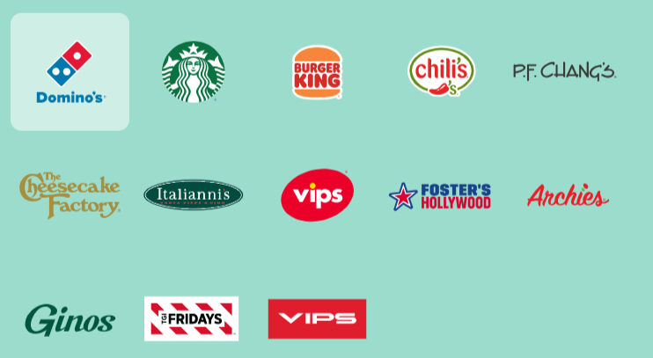






TOP – DOWN (Competitive landscape)
Competidores Directos
Competidores Indirectos
1. Yums Brands
1. Starbucks Corporativo
2. Café Punta del Cielo
3. The Italian Coffee Company
2. Arcos dorados
4. Plataformas de entrega
5. Supermercados
6. Food trucks
3. RBI
4. Restalia

Slide 42
TOP – DOWN (Competitive landscape)
RBI
Dimensión / Métrica
ALSEA
Arcos Dorados
Yums Brands
Restalia
Cliente - NPS
60 - 65
40 - 55
50 - 60
45 - 55
55 - 65
Marcas / Adaptación
13 / 60-70%
1 / 20-30%
3 / 25-35%
4 / 20-30%
4 / 50-60%
Operaciones
4818 / 12 países
+ 38.000 / 118 países
+61.000 / 155 países
+30.000 / 120 países
251 / 4 países
Personal
80.000 / 80 -100% rotación
300.000 / 120-150% rotación
450.000 / 100 -130% rotación
400.000 / 110 – 140% rotación
8.000 / 70 -90% rotación
Tecnológico* (Ventas digitales)
Ticket promedio *

Slide 43
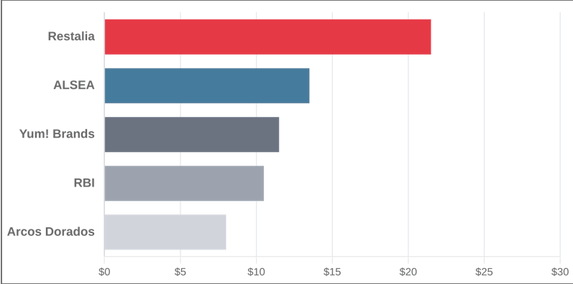
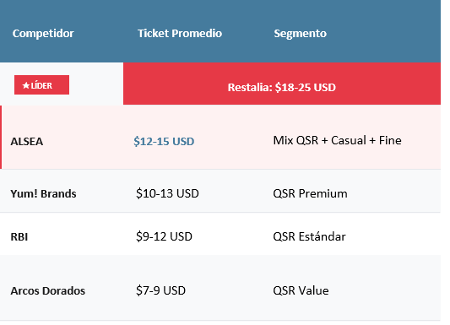
Ticket promedio
💡 Análisis de Valor de Vida del Cliente (LTV)
Rango ALSEA por Marca:
• Starbucks: $6-8 • Domino's/BK: $8-12 • Vips/Chili's: $15-25 • Cheesecake Factory: $30-45
ALSEA: Ticket $12-15 × Frecuencia 2.5x/mes = $30-38/mes LTV Arcos Dorados: Ticket $7-9 × Frecuencia 4x/mes = $28-36/mes LTV Conclusión: ALSEA compite efectivamente en LTV a pesar de menor frecuencia, gracias a ticket promedio 70% superior.

Slide 44
Análisis TecnolÓgico
RBI
Dimensión / Métrica
ALSEA
Arcos Dorados
Yums Brands
Restalia
Inversion Tech
WOW + MULTIMARCA
Alta Inversión continua
Inversión significativa
Modernización en curso + 150M
Básica - moderada
Canales
APP, kioskos, agregadores, web
App líder, delivery,kioskos universals, drive truh digital
App por marca, delivery integrado
App renovadas, delivery integrado
App básicas, web y agregadores
Ventas Digitales
60 – 70%
50 – 60%
25 – 35%
37,4%
★ LÍDER
55 – 65%
IA/ Personalización
En desarrollo, enfoque de unificación
Personalización avanzada
IA para recomendaciones, optimización cocina, forecasting
En Desarrollo, enfoque en eficiencia operativa
Limitada o inexistente
ALSEA (37.4%) está 22.6 puntos porcentuales por detrás del líder Arcos Dorados (60-70%)

Slide 45


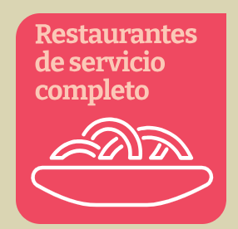
Bottom-up
El perfil de cliente de Alsea es diferente en función del segmento de negocio:
Edad: 14-35 años
Ingresos: medio o medio-bajo con sensibilidad a promociones
Género: masculino o femenino
Ubicación: zonas urbanas densas, centros comerciales, cerca de campus universitarios o zonas de oficina, delivery
Ocupación: estudiante, primer empleo, empleado de oficina, trabajo de jornada parcial, freelance joven
Nivel educativo: secundaria completa o estudios universitarios en curso
Estado civil/familiar: soltero o pareja sin hijos; familia pequeña ocasional
Necesidades: comida rápida, asequible, apps/loyalty y promos, inmediatez, delivery/take-away
Intereses/hobbies: tecnología móvil, redes sociales, videojuegos, “hang-out” informal con amigos
Frustraciones: espera larga para pedir o recoger, menú confuso, precios elevados para su presupuesto, falta de opciones digitales, ambiente poco atractivo
Edad: 25-45 años
Ingresos: medio o medio-alto
Género: masculino o femenino
Ubicación: zonas urbanas, centros de negocios, barrios residenciales modernos
Ocupación: profesional, freelancer, creativo, trabaja desde cafés, también hace reuniones allí
Nivel educativo: universitario o postgrado
Estado civil/familiar: soltero o en pareja, posiblemente sin hijos o con hijo pequeño
Necesidades: ambiente cómodo para trabajar o socializar, buen café, snacks o ligeras comidas, conexión wifi, enchufes, diseño atractivo
Intereses/hobbies: lectura, laptop, networking, reuniones informales, escapar del hogar u oficina, lifestyle saludable
Frustraciones: ambiente ruidoso, decoración poco inspiradora, café de poca calidad, falta de enchufes o wifi, precios altos sin valor añadido
Edad: 30-55 años
Ingresos: medio
Género: masculino o femenino
Ubicación: centros comerciales, urbano o zonas residenciales de calidad; también en ciudades pequeñas para ocasión especial
Ocupación: empleado a jornada completa con trabajo estable
Nivel educativo: universitario y quizá postgrado
Estado civil/familiar: casado o en pareja estable, quizá con 1-2 hijos
Necesidades: comida de calidad, buen servicio, ocasión social (familia, amigos, negocio), kids-friendly
Intereses/hobbies: salir a cenar,, celebración de eventos familiares, personales o de trabajo
Frustraciones: servicio lento o descuidado, ambiente inapropiado, menú limitado/estándar, precios elevados que no compensan la experiencia
Notes:
[INTRODUCCIÖN
Hasta aquí habíamos hecho un análisis desde lo macro. Para complementar el análisis externo de Alsea, pero partiendo de la perspectiva contraria nos hemos focalizado en comprender mejor al cliente, sus intereses, sus hábitos, qué motiva su compra, su reincidencia y su fidelidad, porque en cualquier negocio, pero especialmente en los negocios B2C es capital entender estos factores a la hora de diseñar cualquier tipo de estrategia de negocio o plan de crecimiento o transformación como el que vamos a proponer.
[JUSTIFICACIÓN DEL EJERCICIO]
Alsea es un caso bastante particular, del mismo modo que lo hemos podido ver en el análisis top-down, sus diferentes negocios o segmentos de negocio hacen que tenga más sentido identificar distintos perfiles de clientes antes de tratar de unificarlo en uno solo, ya que el cliente del sector comida rápida es bastante diferente al perfil de cliente de cafeterías, por ejemplo. Como veíamos en el primer sprint, el propio Alsea identifica 3 segmentos diferentes en los que encajar sus marcas, así que esos tres segmentos son los que hemos utilizado nosotros.
Cabe destacar que este análisis podría haberse realizado marca por marca, y probablemente el perfilado de cliente habría logrado ser aún más preciso por las sutiles diferencias que hay entre marcas y la percepción que el mercado tiene de ellas pero hemos considerado que al tratarse de marcas similares y segmentos con patrones de consumo bastante similares, perfilar 10 clientes diferentes de Alsea diluye la idea del ejercicio y complejiza el análisis y por tanto el desarrollo de los planes de transformación.
Por tanto, hemos hecho el análisis sobre los 3 segmentos en los que está presente Alsea en la actualidad.
[PERFIL DE CLIENTE COMIDA RÁPIDA]
En el caso de Comida rápida, que recordemos, tienen marcas como Dóminos y Burger King, el cliente es una persona joven, incluso adolescentes, estudiantes o en sus primeros empleos y por tanto con ingresos bajos o dependientes de sus padres, lo que los hace especialmente sensibles a promociones.
Por la generación de la que estamos hablando, generación Z, son nativos digitales y están acostumbrados a la inmediatez, no aceptarán colas para pedir, demandan quioscos o pedidos por la app y la posibilidad del delivery cuando hablamos de un perfil un poco más mayor.
[PERFIL DE CAFETERIAS]
Por su parte, en el negocio de las cafeterías estamos hablando del gigante Starbucks, y en este caso el cliente es algo mayor, entre 25 y 45 años de zonas urbanas, con un nivel educativo alto y que va a recoger un café de la que va al trabajo o bien para trabajar desde el propio lugar. Busca por tanto un ambiente tranquilo en el que poder concentrarse, con mobiliario acorde, agilidad en el servicio, pero con unos niveles de calidad que justifiquen el precio que está pagando.
[PERFIL RESTARANTES DE SERVICIO COMPLETO]
Por último, en el segmento de restaurantes de servicio completo con marcas como VIPS, Ginos o Fosters, el perfil es más orientado a parejas o incluso familias con hijos, un perfil de edad algo superior a los anteriores, que tras trabajar toda la semana buscan salir a cenar con sus seres queridos para celebrar eventos familiares y buscan un espacio acorde. Rechazan un servicio descuidado o lugares no adaptados a los niños, y precios elevados que no compensen la experiencia.

Slide 46

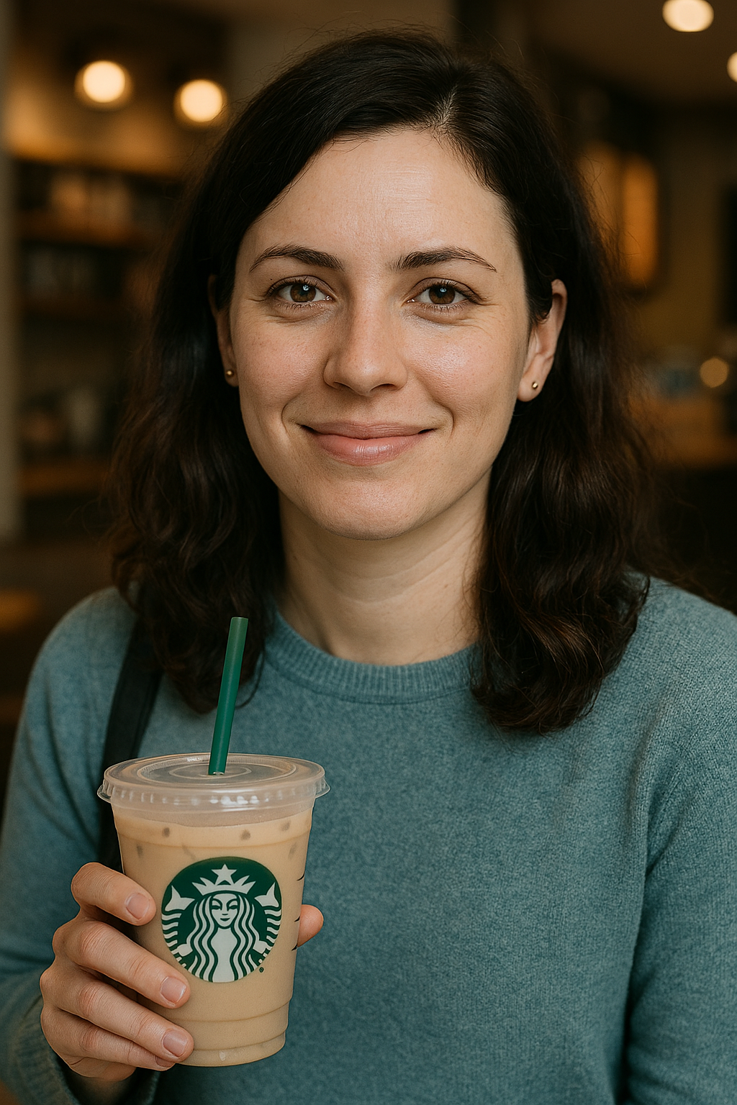
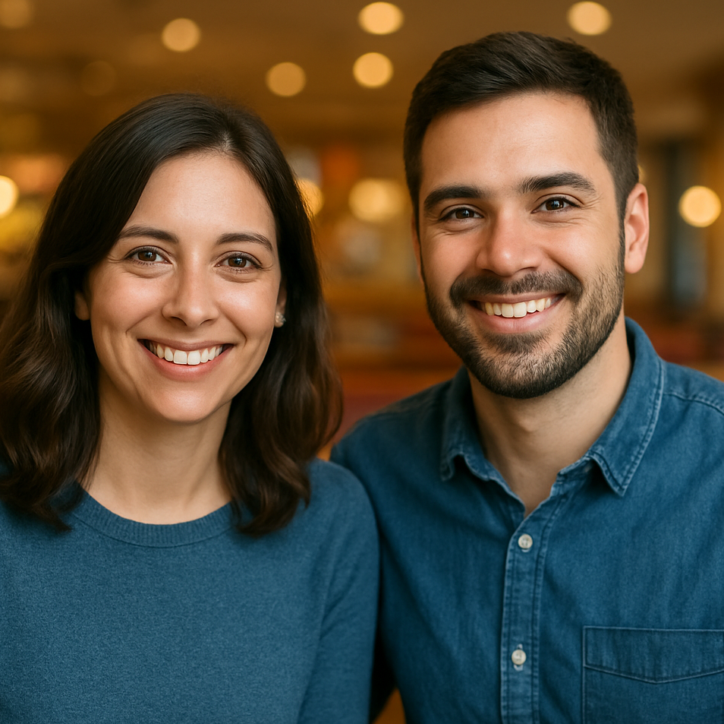
Bottom-up
En base a esos perfilados podemos definir los siguientes buyer-persona:
Vive en ciudad, trabaja en oficina de lunes a viernes; busca comida rápida al salir del trabajo o fines de semana con amigos.
Diseñadora gráfica freelance; sale a Starbucks dos o tres veces por semana para “cambiar de escenario”.
Pareja con hijos, viven en ciudad grande; buscan cenar en un restaurante el viernes para relajarse.
Usa apps de pedidos para acumular puntos y elegir según promoción del día; valora que el restaurante esté cerca, que haya entrega rápida o drive‑thru.
Pide combos y ofertas, pero si el menú no tiene lo que quiere o los tiempos de entrega son largos, se frustra y busca alternativa.
Pain points: subidas de precio, esperas en hora punta.
Pide bebidas frías personalizadas y usa la app para adelantar pedido y canjear recompensas.
Se queda con el portátil para trabajar o convivir con colegas.
Pain points: colas en hora punta, falta de enchufes, espacio limitado; a veces siente que el café “no vale lo que cuesta”.
Valoran ambiente agradable, menú amplio y kids‑friendly, platos icónicos y postres; en ocasiones especiales, coctelería.
Pain points: esperas sin reserva, ruido, atención irregular; perciben que el precio no siempre compensa la experiencia.
Laura y
Javier
40 y 42 años
Carlos
24 años
María
32 años
Notes:
[INTRODUCCIÓN]
A partir de esos perfilados hemos definido unos buyer-persona, una representación de ese perfil que ayuda a personificar al cliente para tratar de entender mejor sus necesidades.
[COMIDA RÁPIDA]
Carlos tiene 24 años, está en su primer trabajo y pide comida rápida el fin de semana con amigos o entre semana cuando se le hace tarde en el trabajo. Utiliza las apps para aprovechar cupones y es muy sensible a las subidas de precio o bajadas de calidad porque en ese caso se irá a la competencia.
[CAFETERÍAS]
Por su parte María es diseñadora gráfica, se ha puesto como Freelance después de la pandemia al ver que podía ganar lo mismo y elegir ella sus clientes. Le gusta trabajar desde cafeterías 2 o 3 días por semana para cambiar de entorno e incluso hace networking con otras personas como ella que hacen lo mismo. Lo que odia es cuando los enchufes no funcionan, y a veces siente que paga demasiado por unos cafés que no lo valen…
[RESTAURANTES]
Laura y Javier son una pareja con dos hijos, María y Luis, y les gusta ir los viernes a cenar todos juntos para tener un rato juntos como familia en algún restaurante económico pero con un cierto valor. Disfrutan mucho de estas cenas por lo que una atención irregular o un producto de muy baja calidad les puede arruinar la experiencia y hacer tachar ese restaurante de la lista.
[CONCLUSIÓN]
Como vemos, cada uno de los buyer persona tiene sus propias características y define muy bien cuales son sus necesidades y también sus requerimientos para con la marca, y es algo que hay que tener muy en cuenta a la hora de definir cualquier estrategia de negocio.

Slide 47
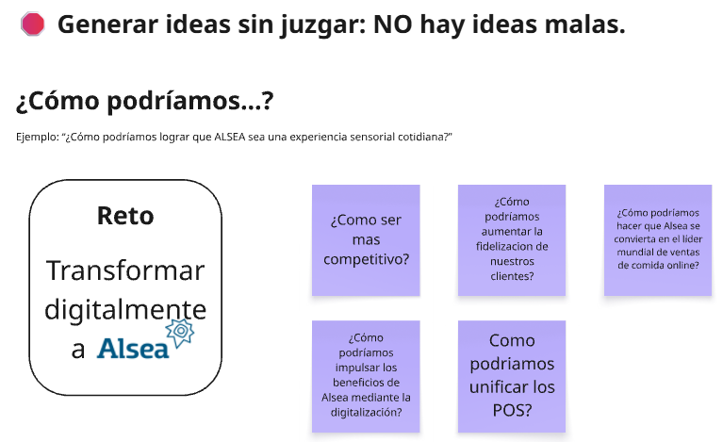

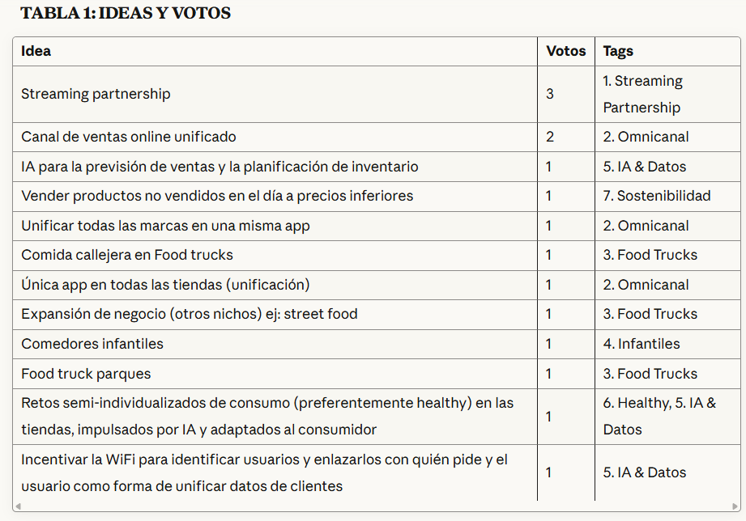
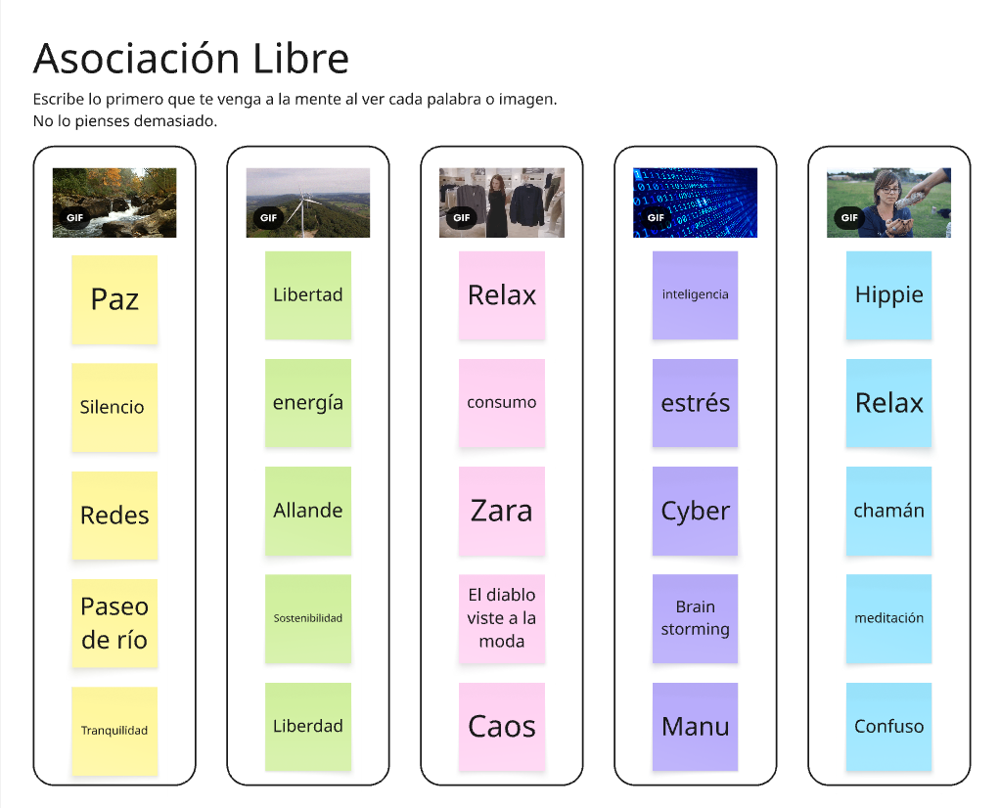
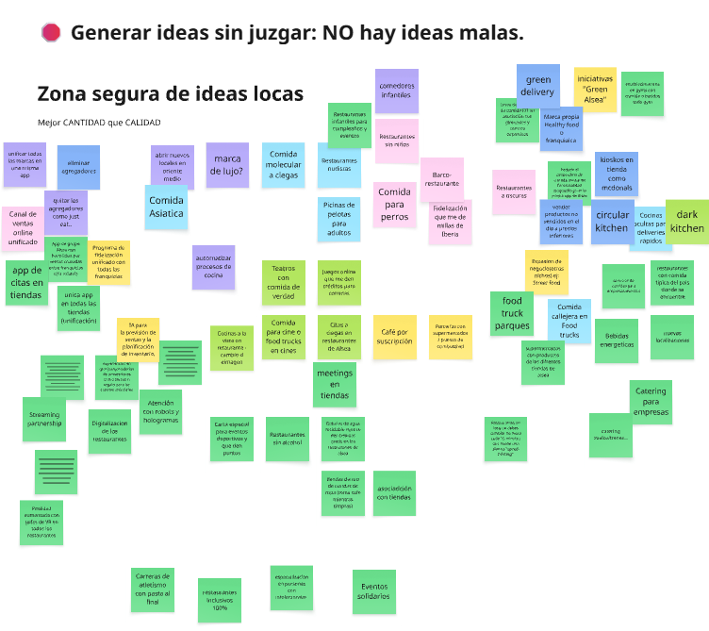
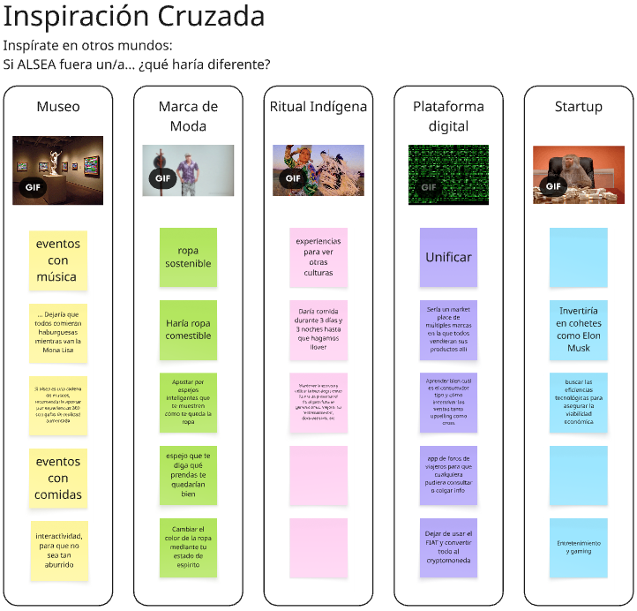
Design thinking
Usando la metodología del “doble diamante”, base del “design thinking”, hemos llegado a una serie de ideas a proponer a Alsea, con las cuáles se puedan transformar digitalmente.
¿Cómo podríamos…?
PROPUESTA 1: Ecosistema Digital Unificado con IA
Combina: Omnicanal + IA & Datos + WiFi/CRM + Sostenibilidad
La idea: Crear una única plataforma digital que unifique todas tus marcas, donde los clientes puedan hacer pedidos online, acumular puntos, recibir ofertas personalizadas y acceder a descuentos en productos del día que no se vendieron.
Mindfulness / Creativity
3 Ideas
(apoyados por la IA 🤖)
Convergente
Convergente
Divergente
Divergente
PROPUESTA 2: Food Trucks Inteligentes + Alianza Streaming
Combina: Food Trucks + Streaming Partnership + Healthy + IA & Datos
La idea: Lanzar una flota de food trucks en parques y zonas estratégicas, patrocinados por una plataforma de streaming (ej: Netflix, Disney+, Spotify). Los food trucks ofrecen menús healthy personalizados según el perfil del cliente.
Asociación Libre
Lluvia de Ideas + Inspiración Cruzada
PROPUESTA 3: Super App con Retos Gamificados
Combina: Omnicanal + Streaming Partnership + Healthy + IA & Datos
La idea: Una app unificada donde los clientes participan en "retos de consumo" gamificados (ej: "consume 3 cafés y 4 ensaladas esta semana") que desbloquean contenido exclusivo de plataformas de streaming o descuentos especiales.
Notes:
https://miro.com/app/board/uXjVJy_J5Mc=/?share_link_id=184932312337

Slide 48
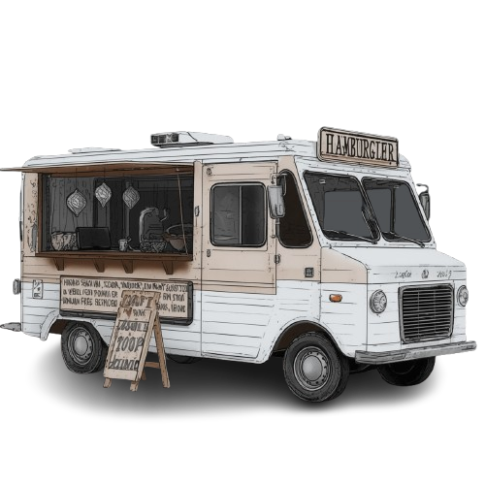
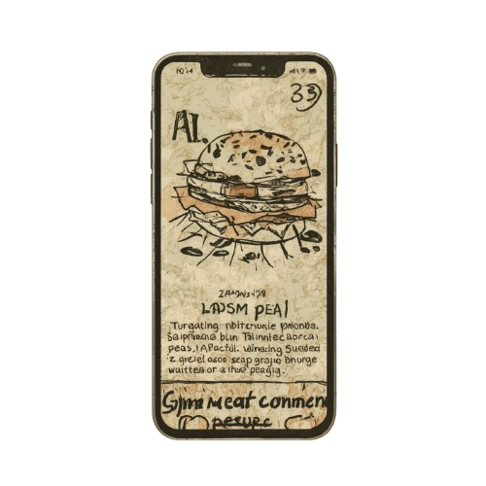
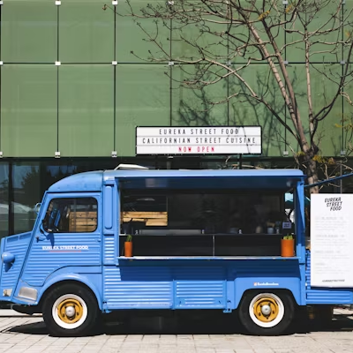
Golden circle analysis
POR QUÉ
ALSEA puede expandirse con food trucks que reduzcan costos y aumenten presencia, combinados con alianzas de streaming que fortalezcan la marca y atraigan públicos jóvenes y urbanos.
POR QUÉ
ALSEA necesita un ecosistema digital unificado y gamificado que integre marcas, capte datos en tiempo real y mejore la fidelización con experiencias y recompensas personalizadas.
QUÉ
Lanzar food trucks en zonas clave, en alianza con plataformas de streaming, para ofrecer menús saludables personalizados y reforzar la conexión con públicos jóvenes y urbanos.
QUÉ
Crear una Super App que unifique todas las marcas de ALSEA, permita pedidos online y ofrezca un ecosistema gamificado con puntos, retos, recompensas, descuentos y acceso a contenido exclusivo de partners de streaming.
CÓMO
Diseñar food trucks con co-branding junto a plataformas de streaming.
Usar IA para optimizar rutas y horarios según datos de ubicación.
Integrar los food trucks al ecosistema digital y sistema de puntos.
Crear promociones cruzadas entre menús y suscripciones de streaming.
Promocionar ubicaciones y eventos a través de las apps de streaming.
CÓMO
Crear una Super App con perfil único por cliente.
Integrar IA para personalizar experiencias y anticipar demanda.
Usar WiFi marketing para vincular experiencias físicas y digitales.
Conectar con plataformas de streaming y ofrecer recompensas exclusivas.
Aplicar IA para reducir desperdicios y activar descuentos automáticos.
Implementar un sistema de puntos, insignias y rankings gamificados.
Unificar la información del cliente en un CRM centralizado y analítico.
IDEA 1
Food trucks Inteligentes + Alianza Streaming
IDEA 2
Ecosistema Digital Gamificado con IA

Slide 49
Gracias

Slide 50
Matriz de impacto-esfuerzo
Quick wins
Major projects
Incremental improvements
Fill-ins
Thankless tasks
Notes:
Manu

Slide 51
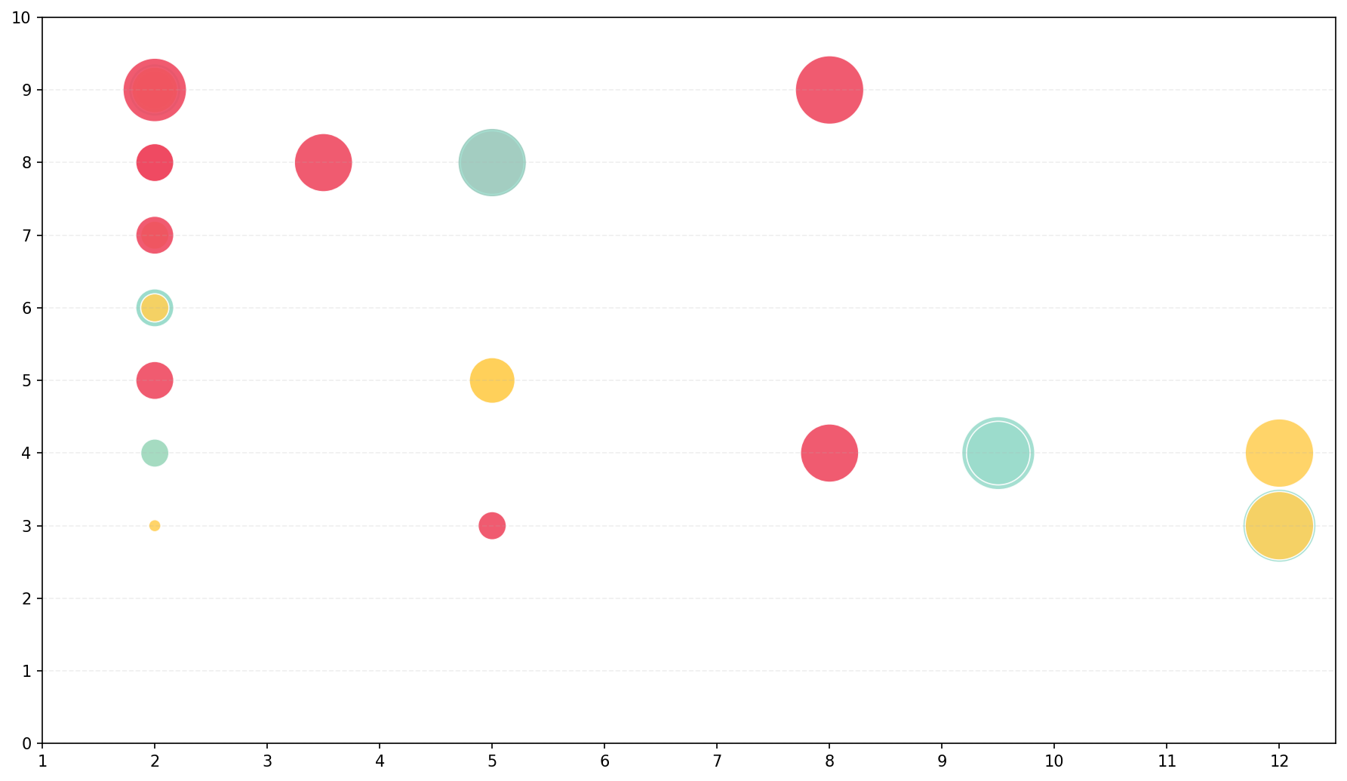
Cronograma de iniciativas
Impacto
Meses
Notes:
Manu

Slide 52
Flow & Food
Notes:
Juan

Slide 53
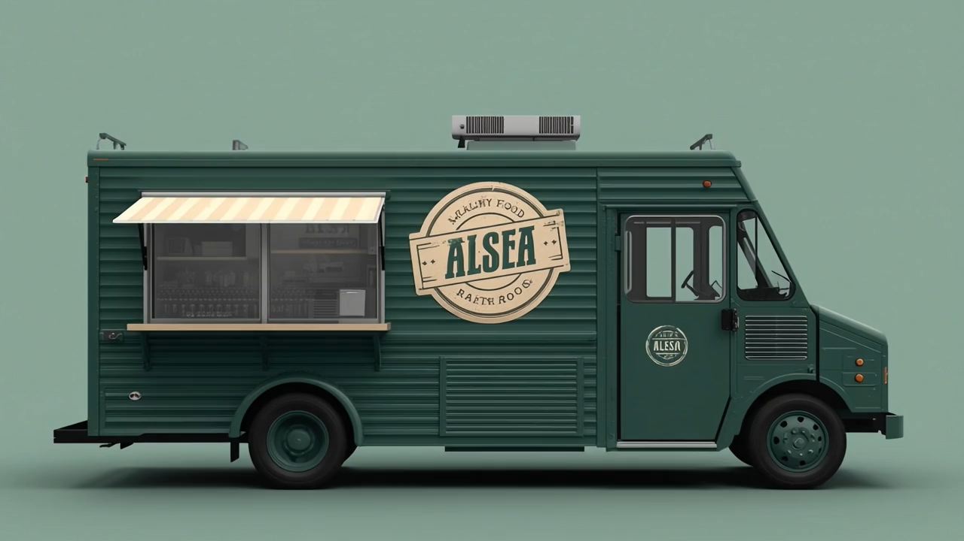
Flow & Food
El movimiento también se come
Sprint 3 – 12 Diciembre 2025

Slide 54
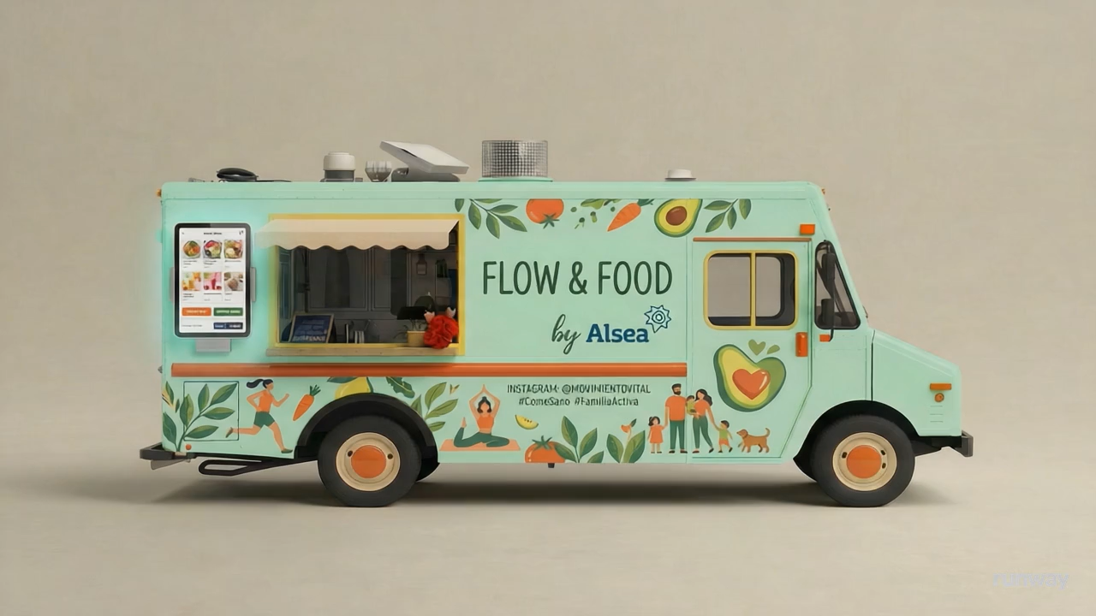
Flow & Food
El movimiento también se come
Sprint 3 – 12 Diciembre 2025

Slide 55


Sprint 3
14 Noviembre 2025
Notes:
Juan

Slide 56
Flow & Food
El movimiento también se come
Sprint 3 – 12 Diciembre 2025

Slide 57

Agenda
El Problema
La Marca
La Solución
La Persona
La Alianza
El Proyecto
Notes:
Juan

Slide 58
EL PROBLEMA
¿Por qué ahora?
Los food trucks tradicionales:
❌ Sin diferenciación clara
❌ Ubicación impredecible
❌ Experiencia transaccional, no memorable
❌ Sin conveniencia digital
Necesidades:
✓ Opciones healthy
✓ Saber dónde/cuándo encontrar el truck
✓ Pantallas digitales on-site
✓ Experiencias llenas de sabor
La oportunidad:
Mobile format + tech + ubicaciones estratégicas +
brand storytelling
Notes:
Vero

Slide 59
no es solo comer; es ser parte de algo
Notes:
Manu

Slide 60

¿PARA QUIÉN?
Ana la Activa: 👤 28-40 años, la profesional urbana
🏃‍♀️ Runner regular / gym-goer
🐕 Dueña de perro
📱 Activa en redes sociales
💚 Health-conscious
Necesidades Clave:
🍎 Comida saludable cerca de su actividad física ⏰ Horarios y ubicaciones confiables del servicio ⚡ Velocidad: Necesita un servicio rápido
🎁 Recompensas o beneficios por lealtad.
Pain points que resolvemos:
❌ Pocas opciones healthy en parques/eventos
❌ Incertidumbre ubicación o dispo food truck
❌ Largas filas y tiempos de espera
Notes:
Estefanía

Slide 61







LA ALIANZA ESTRATÉGICA
🏃 Opción A: Influencer Fitness Local
Aparece en carreras/eventos de running
Item co-branded "Athlete's Choice"
Contenido orgánico en redes
Opción B: Venue Deportivo
Presencia en torneos de fin de semana
Branded tent/seating
Cross-promotion marcas deportivas
Opción C: Campus Universitario
Spot exclusivo
Volumen alto y concentrado
Programa de embajadores estudiantiles
Criterio: Acceso directo a Active Ana + tráfico medible
Notes:
Estefanía

Slide 62

Madurez Tecnológica y Estrategia Digital
Métrica
ALSEA
Arcos Dorados
Yum Brands
Inversión Tech
Ecosistema WOW+ Multimarca
Alta Inversión Continua
Inversión Significativa
Canales
App, Kioskos, Agregadores, Web
App Líder, Kioskos Universales, Drive-Thru
App por Marca, Delivery Integrado
IA / Personaliz.
En desarrollo: Enfoque unificación
IA para Recomendaciones y Cocina
Personalización Avanzada
LÍDER
Estatus Digital
En Crecimiento
Madurez Digital
Avanzado
Brecha de 22.6%
Alsea (37.4%) se encuentra significativamente por detrás del líder Arcos Dorados (60-70%). La aceleración de la plataforma WOW+ es crítica para cerrar esta brecha competitiva.
Notes:
Manu

